Slide 1
escoamento superficial em condições extremas
&
aplicação em terraceamento

Slide 2
Escoamento superficial em condições extremas
Large Storm effects:
Edwards and Owness (1991):
“With more than 4,000 rainfall events during the study period (28 years), the five biggest erosion-producing events on each watershed (of 229) accounted for 66% of the total erosion”
Strom Rank Cummulative % of 25 year
1 25
2 41
3 52
4 60
5 66

Slide 3
Escoamento superficial em condições extremas
Esup = escoamento superficial
Pr = Precipitação
Inf = Infiltração de água no solo
Int = intensidade (mm/h)
Q (x,y) = Vazão no local x, y
A = Área de contribuição do local x,y

Slide 4
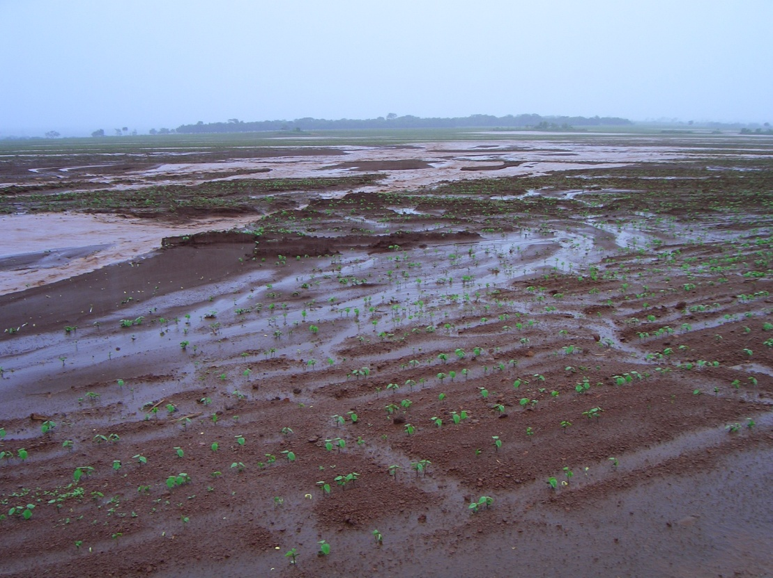
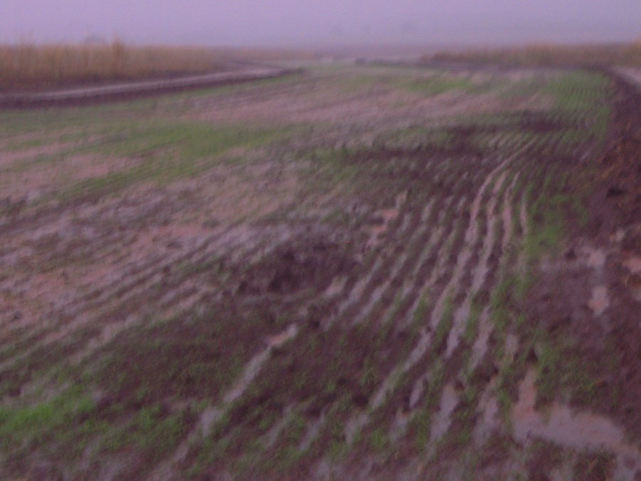
Escoamento superficial em condições extremas
Pr = Precipitação
Inf = Infiltração de água no solo
Int = intensidade (mm/h)
Q (x,y) = Vazão no local x, y
A = Área de contribuição do local x,y

Slide 5
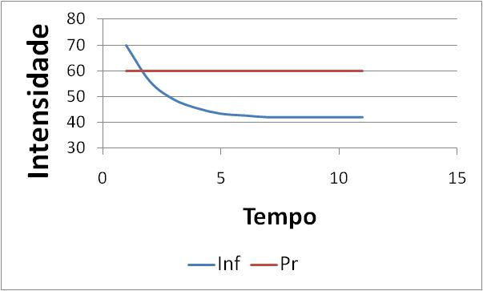
Escoamento superficial em condições extremas
Caso:
Pr >>> Inf
e
Solo saturado
Pr = Precipitação
Inf = Infiltração de água no solo
Int = intensidade (mm/h)
Q (x,y) = Vazão no local x, y
A = Área de contribuição do local x,y
C = Coeficiente de enxurrada

Slide 6
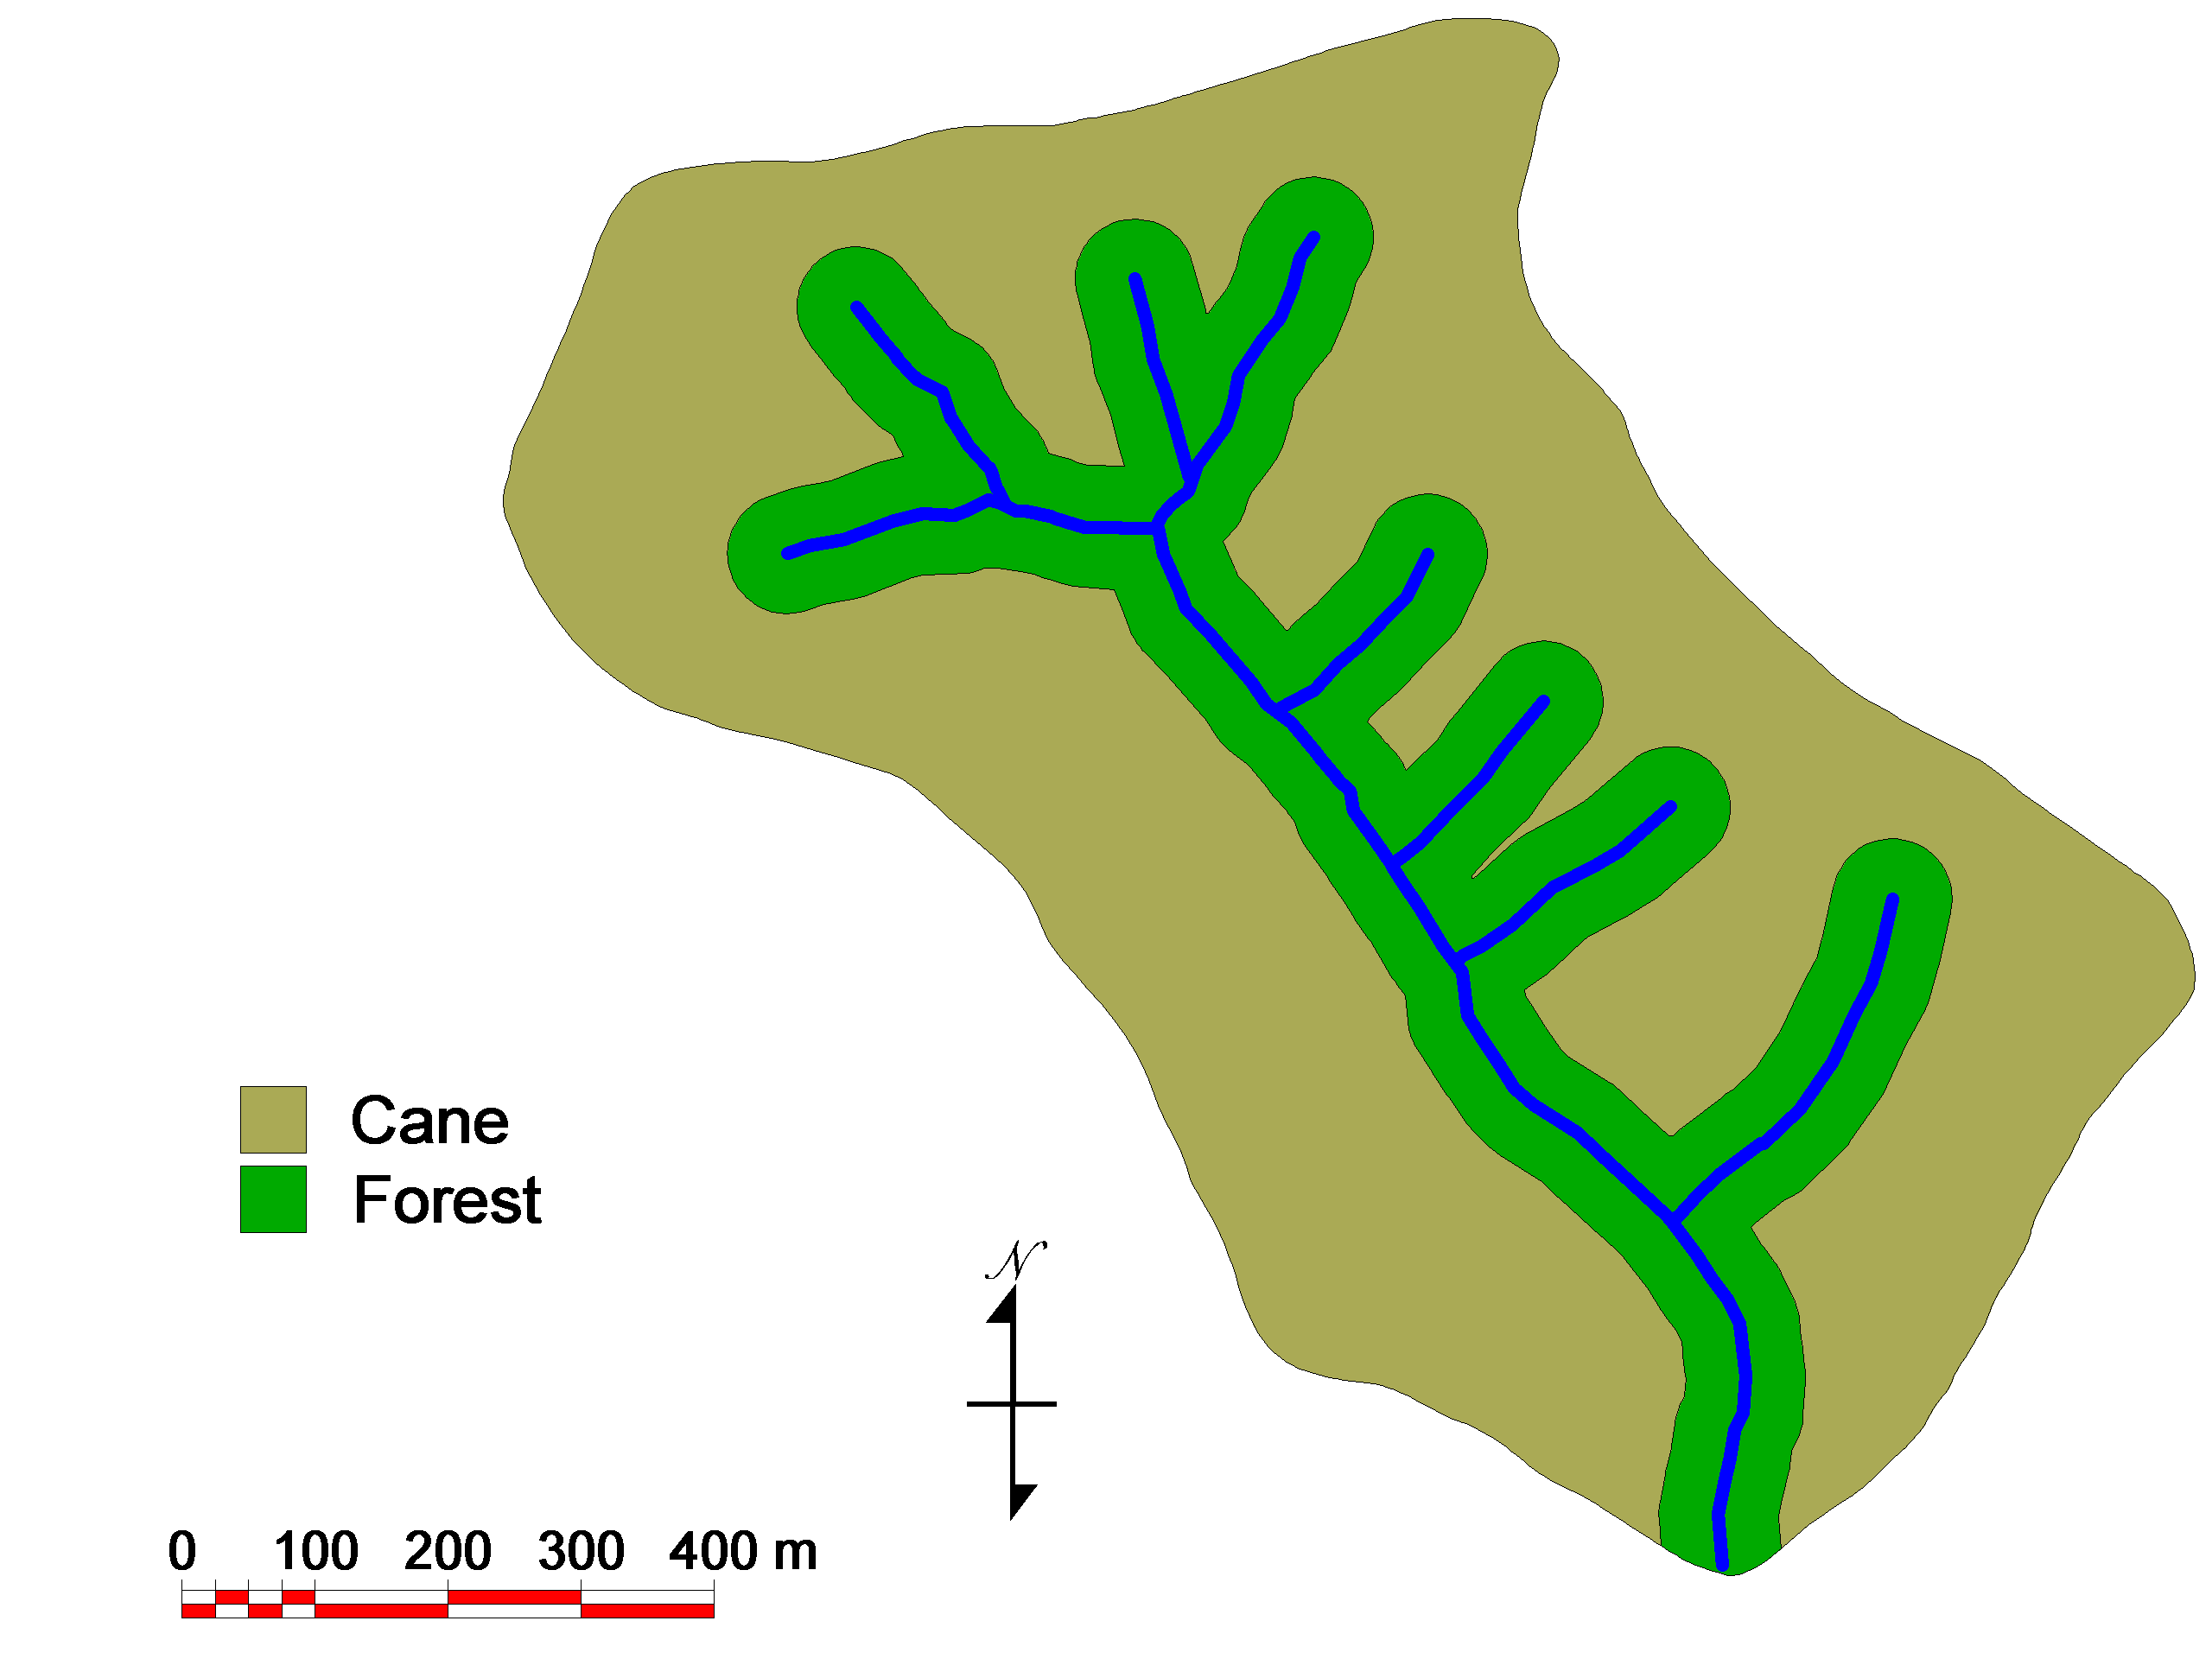
Tempo de Concentração

Slide 7
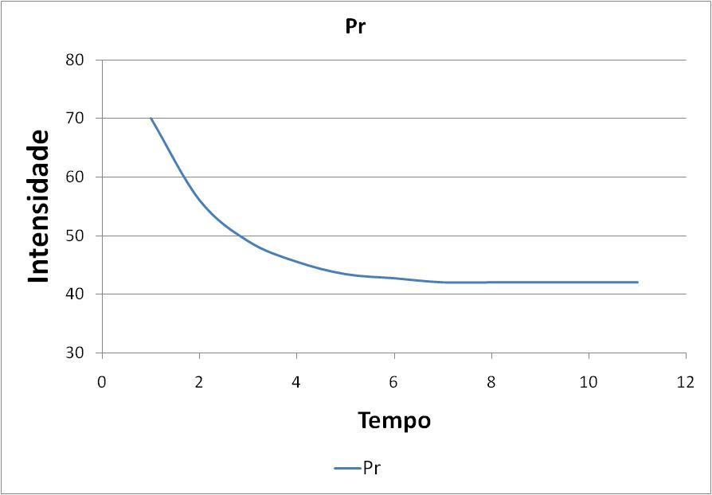
Q_{max} = vazão máxima esperada, m³ s⁻¹
C = coeficiente de enxurrada médio (ponderado pela área de ocorrência) da área (A).
Pr_{int=TC} = intensidade (mm h⁻¹) da precipitação máxima esperada com certo período de retorno (T, anos) de duração igual ao Tempo de Concentração (TC) da área de captação do ponto em que está sendo calculada Q_{max}.
A = área de captação no ponto de dimensionamento, ha

Slide 8
P = Precipitação máxima, mm
T = tempo de recorrência, anos
t = tempo de duração da chuva, h
α = constante que depende da duração precipitação (ver anexo)
ß = constante que depende da duração da precipitação e da localidade (ver anexo)
a, b, e c = constantes que dependem da localidade (ver anexo)

Slide 9
Q_{max} = vazão máxima esperada, m³ s⁻¹
C = coeficiente de enxurrada médio (ponderado pela área de ocorrência) da área (A).
Pr_{int=TC} = intensidade (mm h⁻¹) da precipitação máxima esperada com certo período de retorno (T, anos) de duração igual ao Tempo de Concentração (TC) da área de captação do ponto em que está sendo calculada Q_{max}.
A = área de captação no ponto de dimensionamento, ha

Slide 10
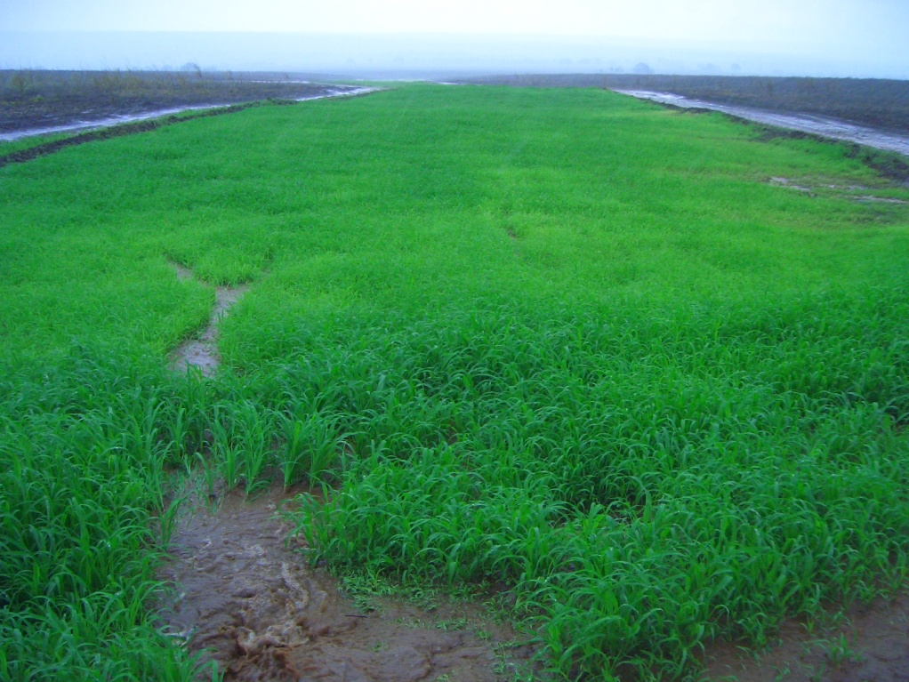
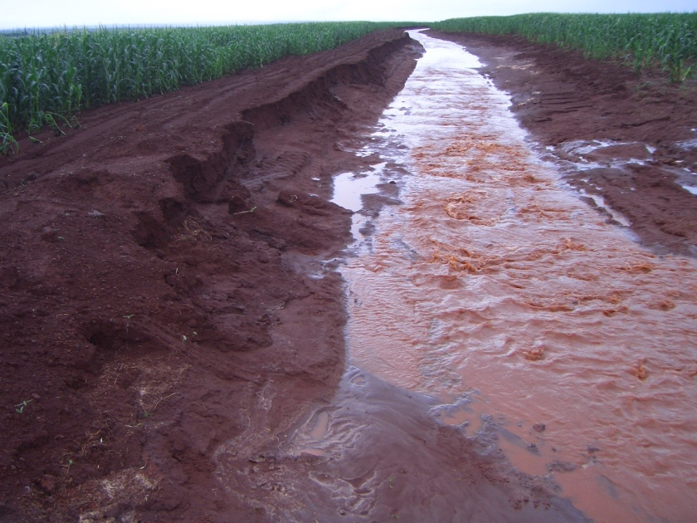
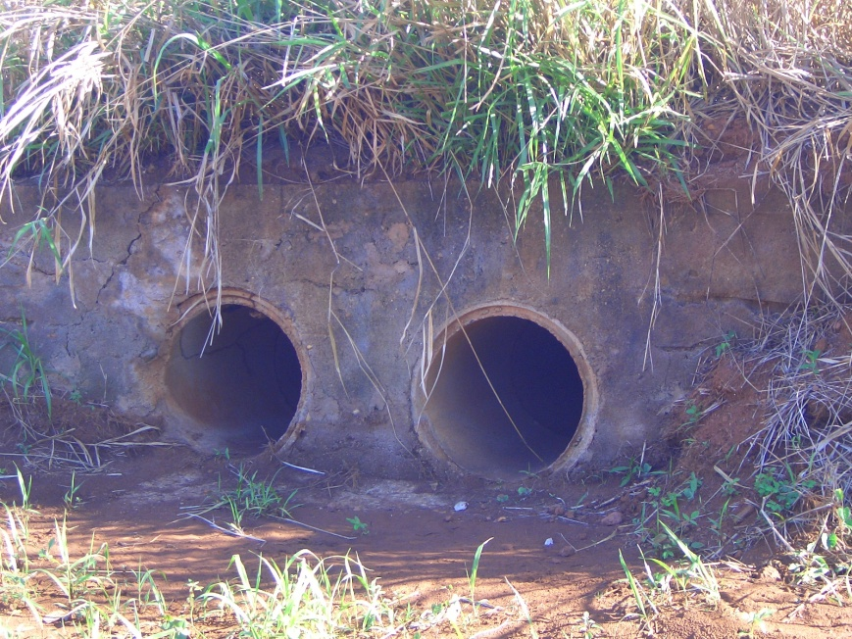

Slide 11
V = velocidade da água em canal aberto, m s⁻¹ (vel. máxima em terraços = 1,0 m s⁻¹ e em canais vegetados 1,5m s⁻¹)
n = coeficiente de rugosidade, varia de 0,06 a 0,1 em canais de terra vegetados.
R = raio hidráulico do canal (área molhada / perímetro molhado)
d = declividade do canal, m/m

Slide 13
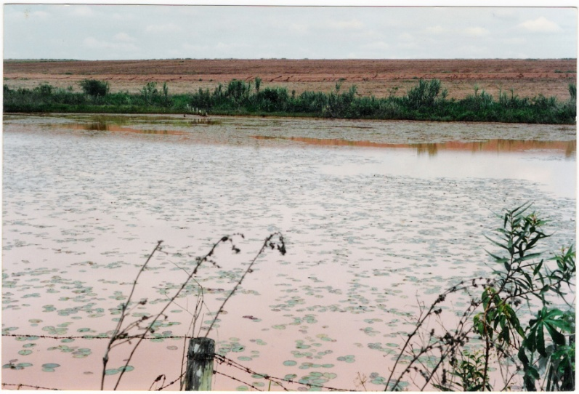
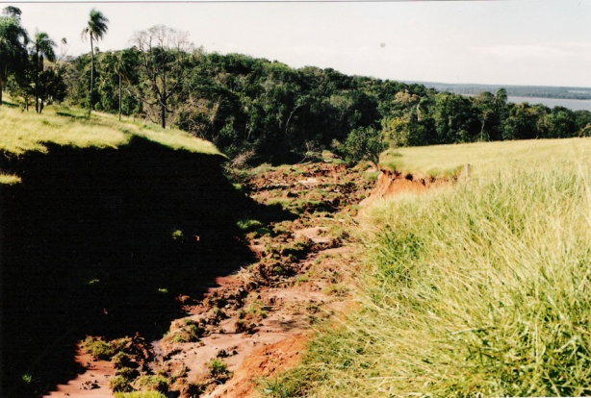
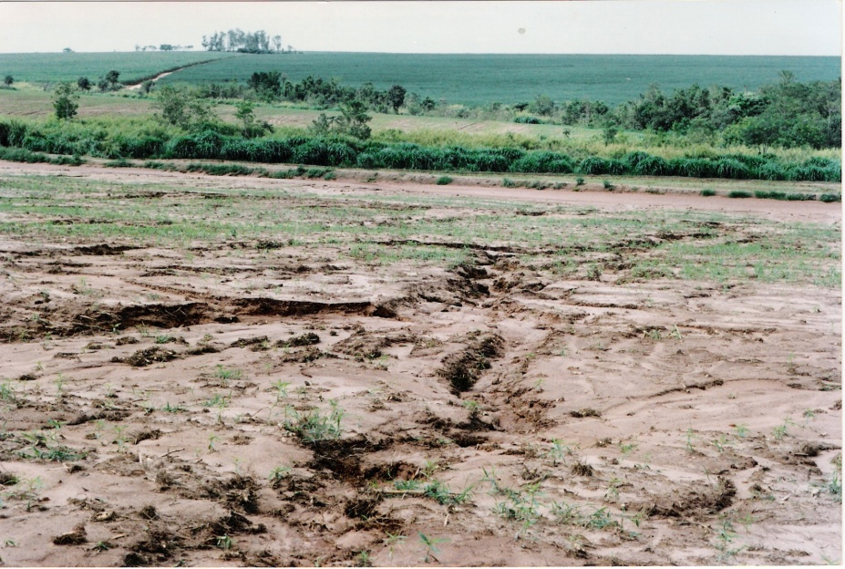
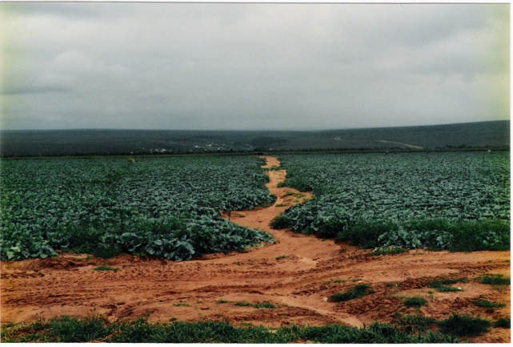
A erosão do solo: Formas
Impacto da gota
Laminar
Muito seletivo
Enxurrada
Dispersa (não recorrente)
Sulcos
Transporte de agregados
Concentrada (recorrente)
Voçorocas efêmeras
Voçorocas permanentes

Slide 14
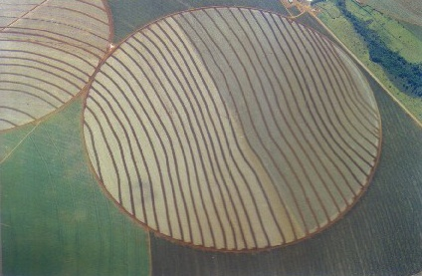

Slide 15
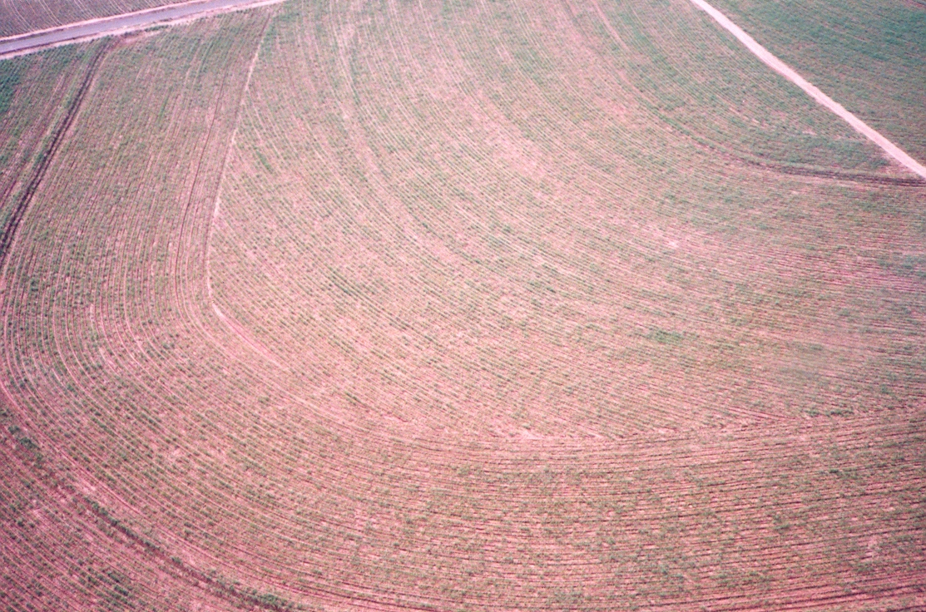
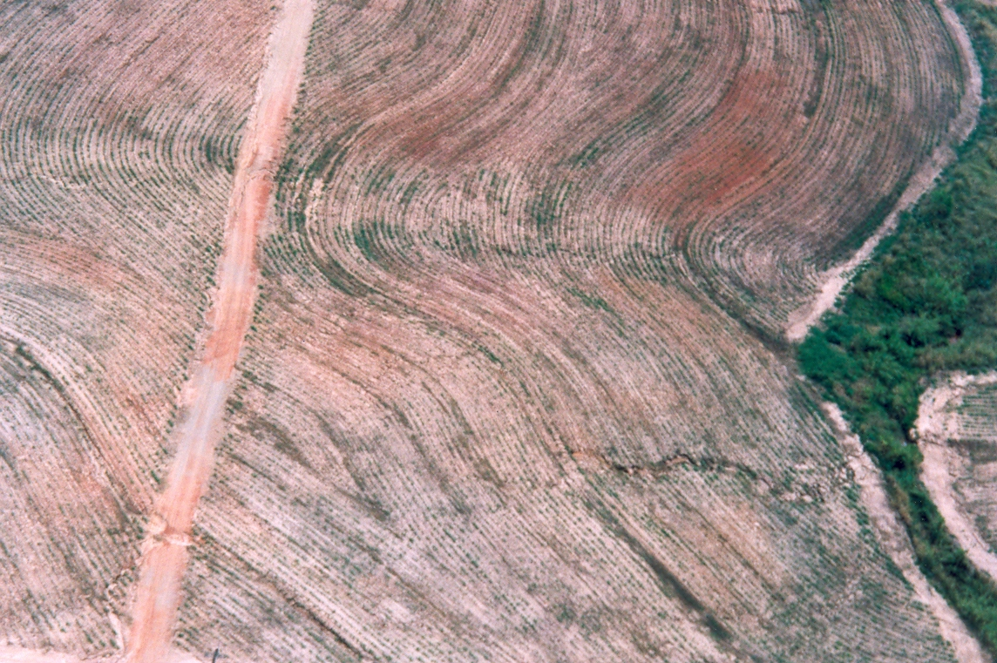
Problemas principais com terraços de infiltração e drenagem:
linhas mortas
redução na eficiência de operações mecanizadas
custo de implantação

Slide 16
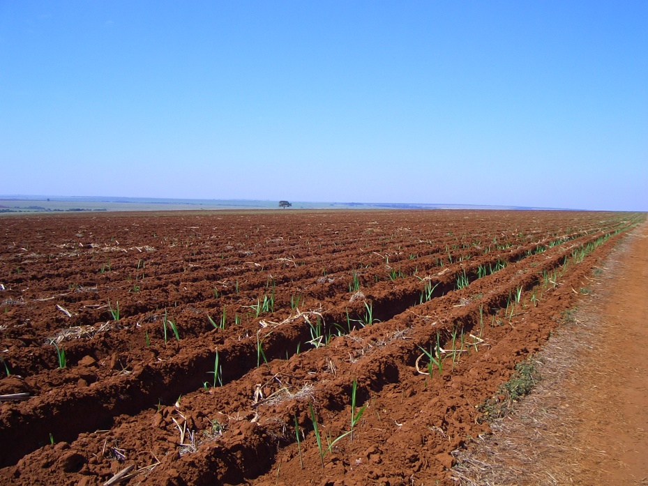
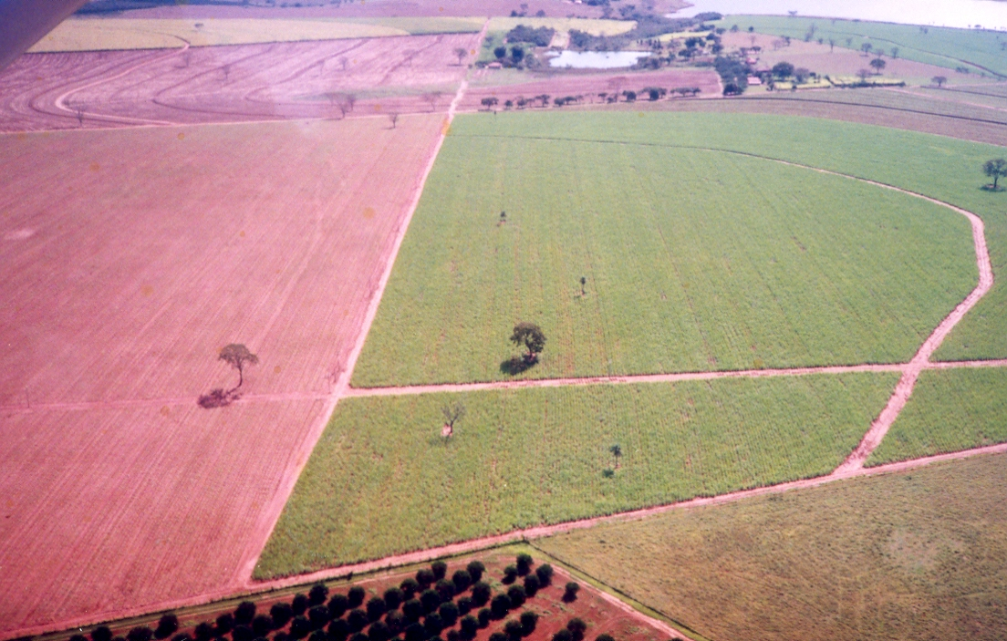
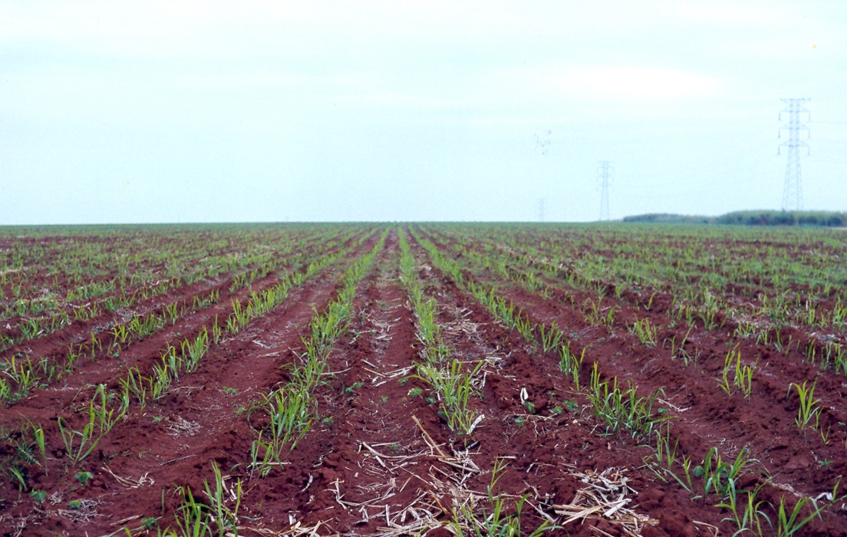
Sem terraços (plantio alinhado)

Slide 17
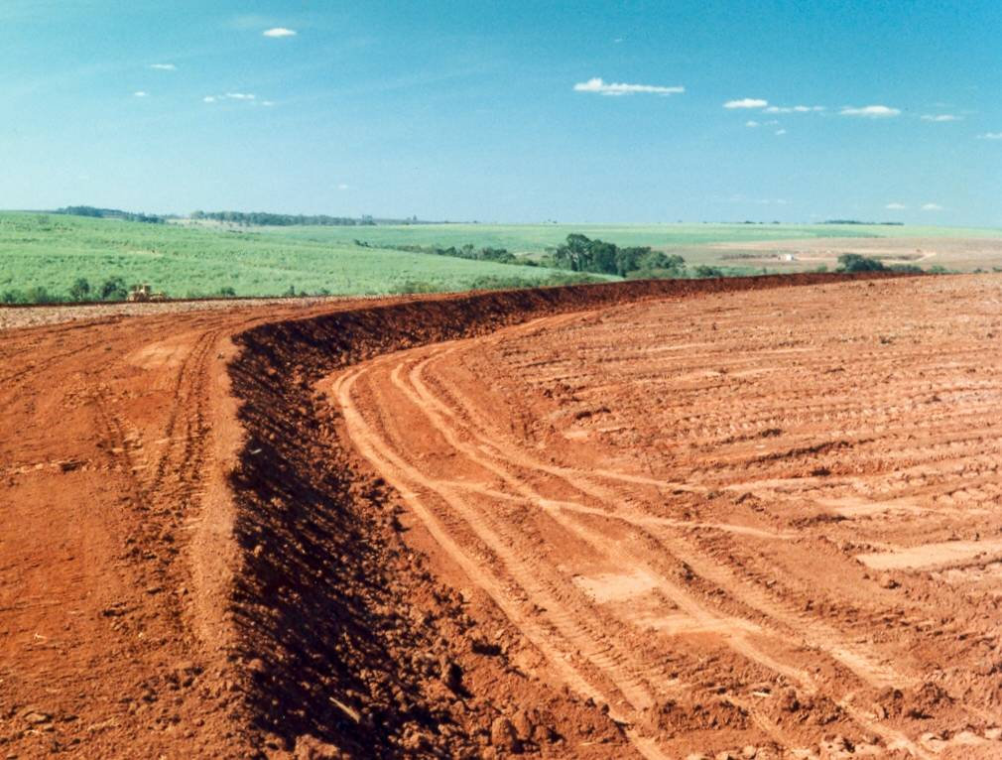
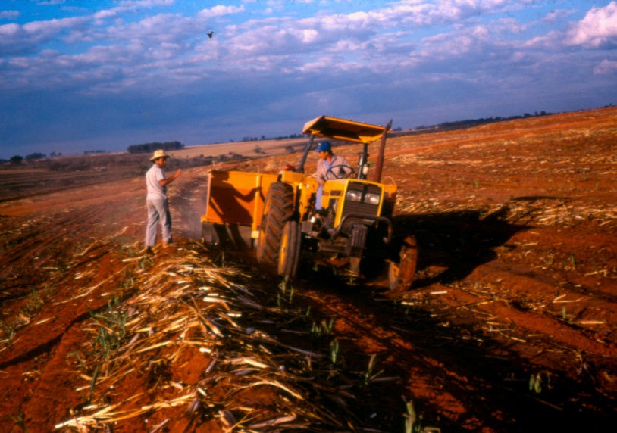
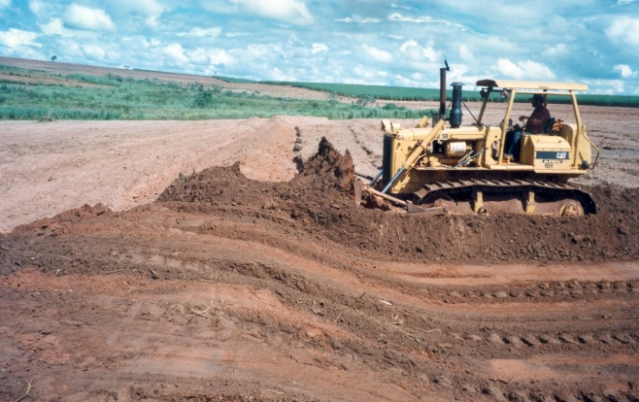
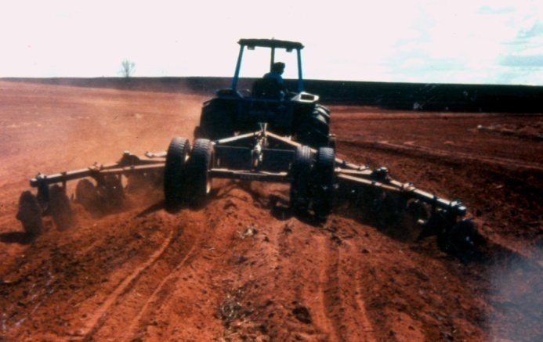
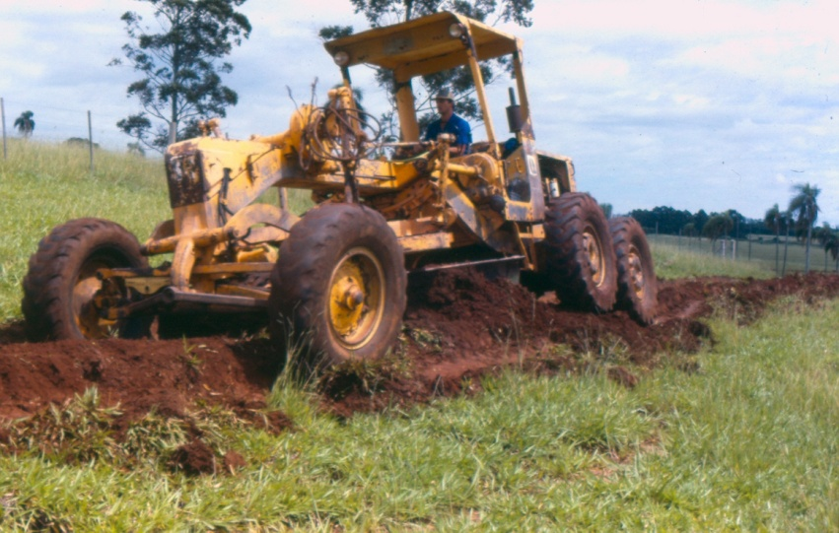
Embutido
Com aterro, parabólico, base larga
Tipos

Slide 18
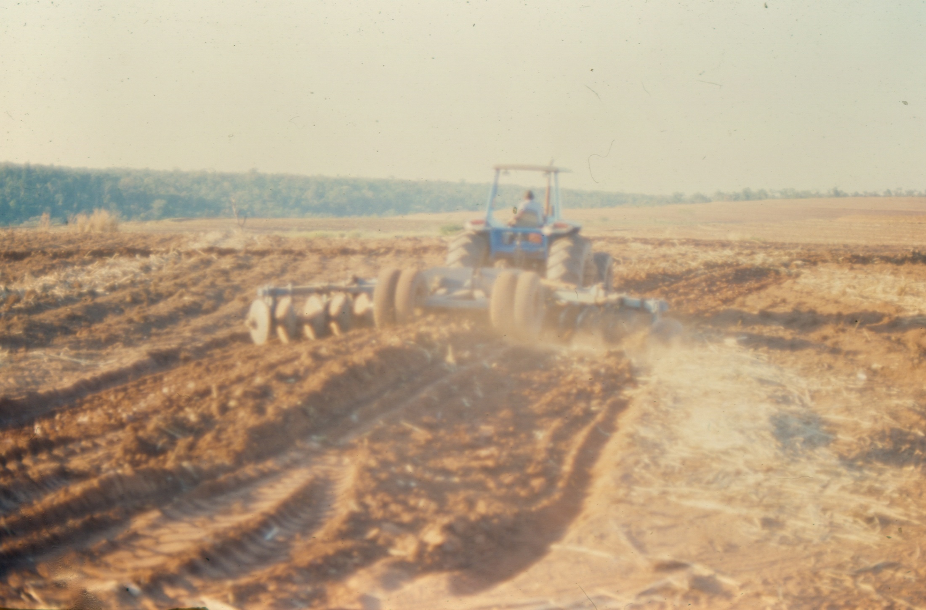
Construção: base larga

Slide 19
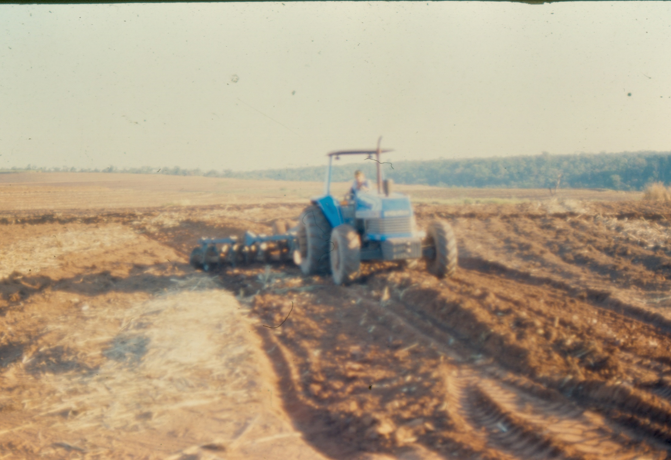
Construção: base larga

Slide 20
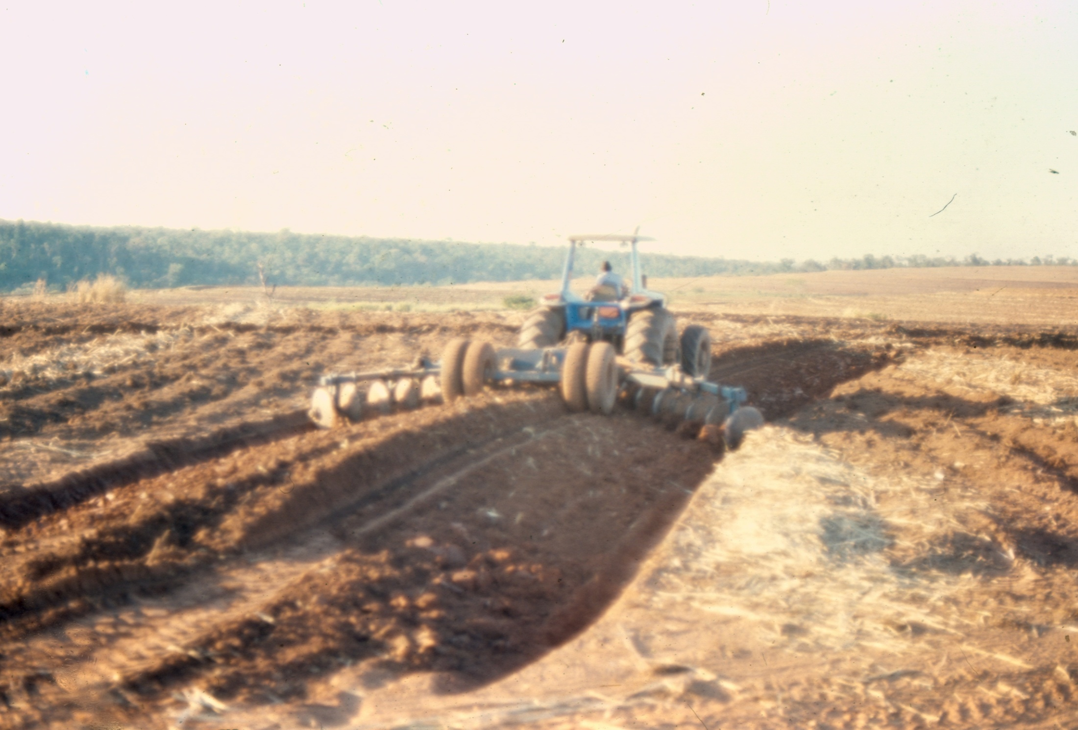
Construção: base larga

Slide 21
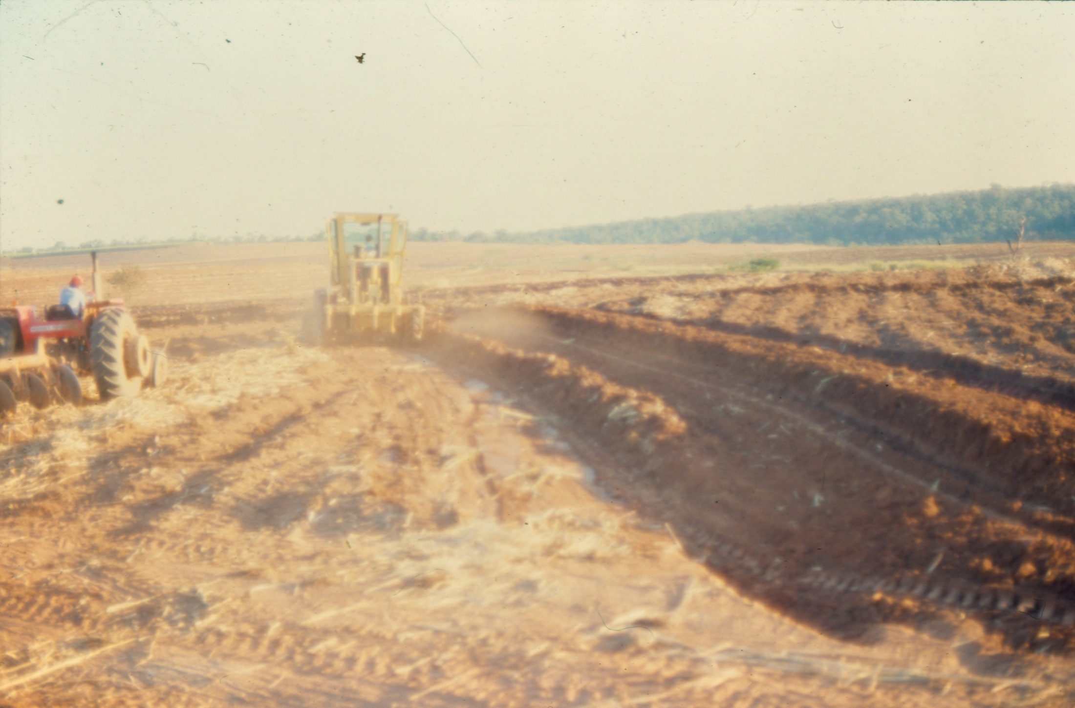
Construção: base larga

Slide 22
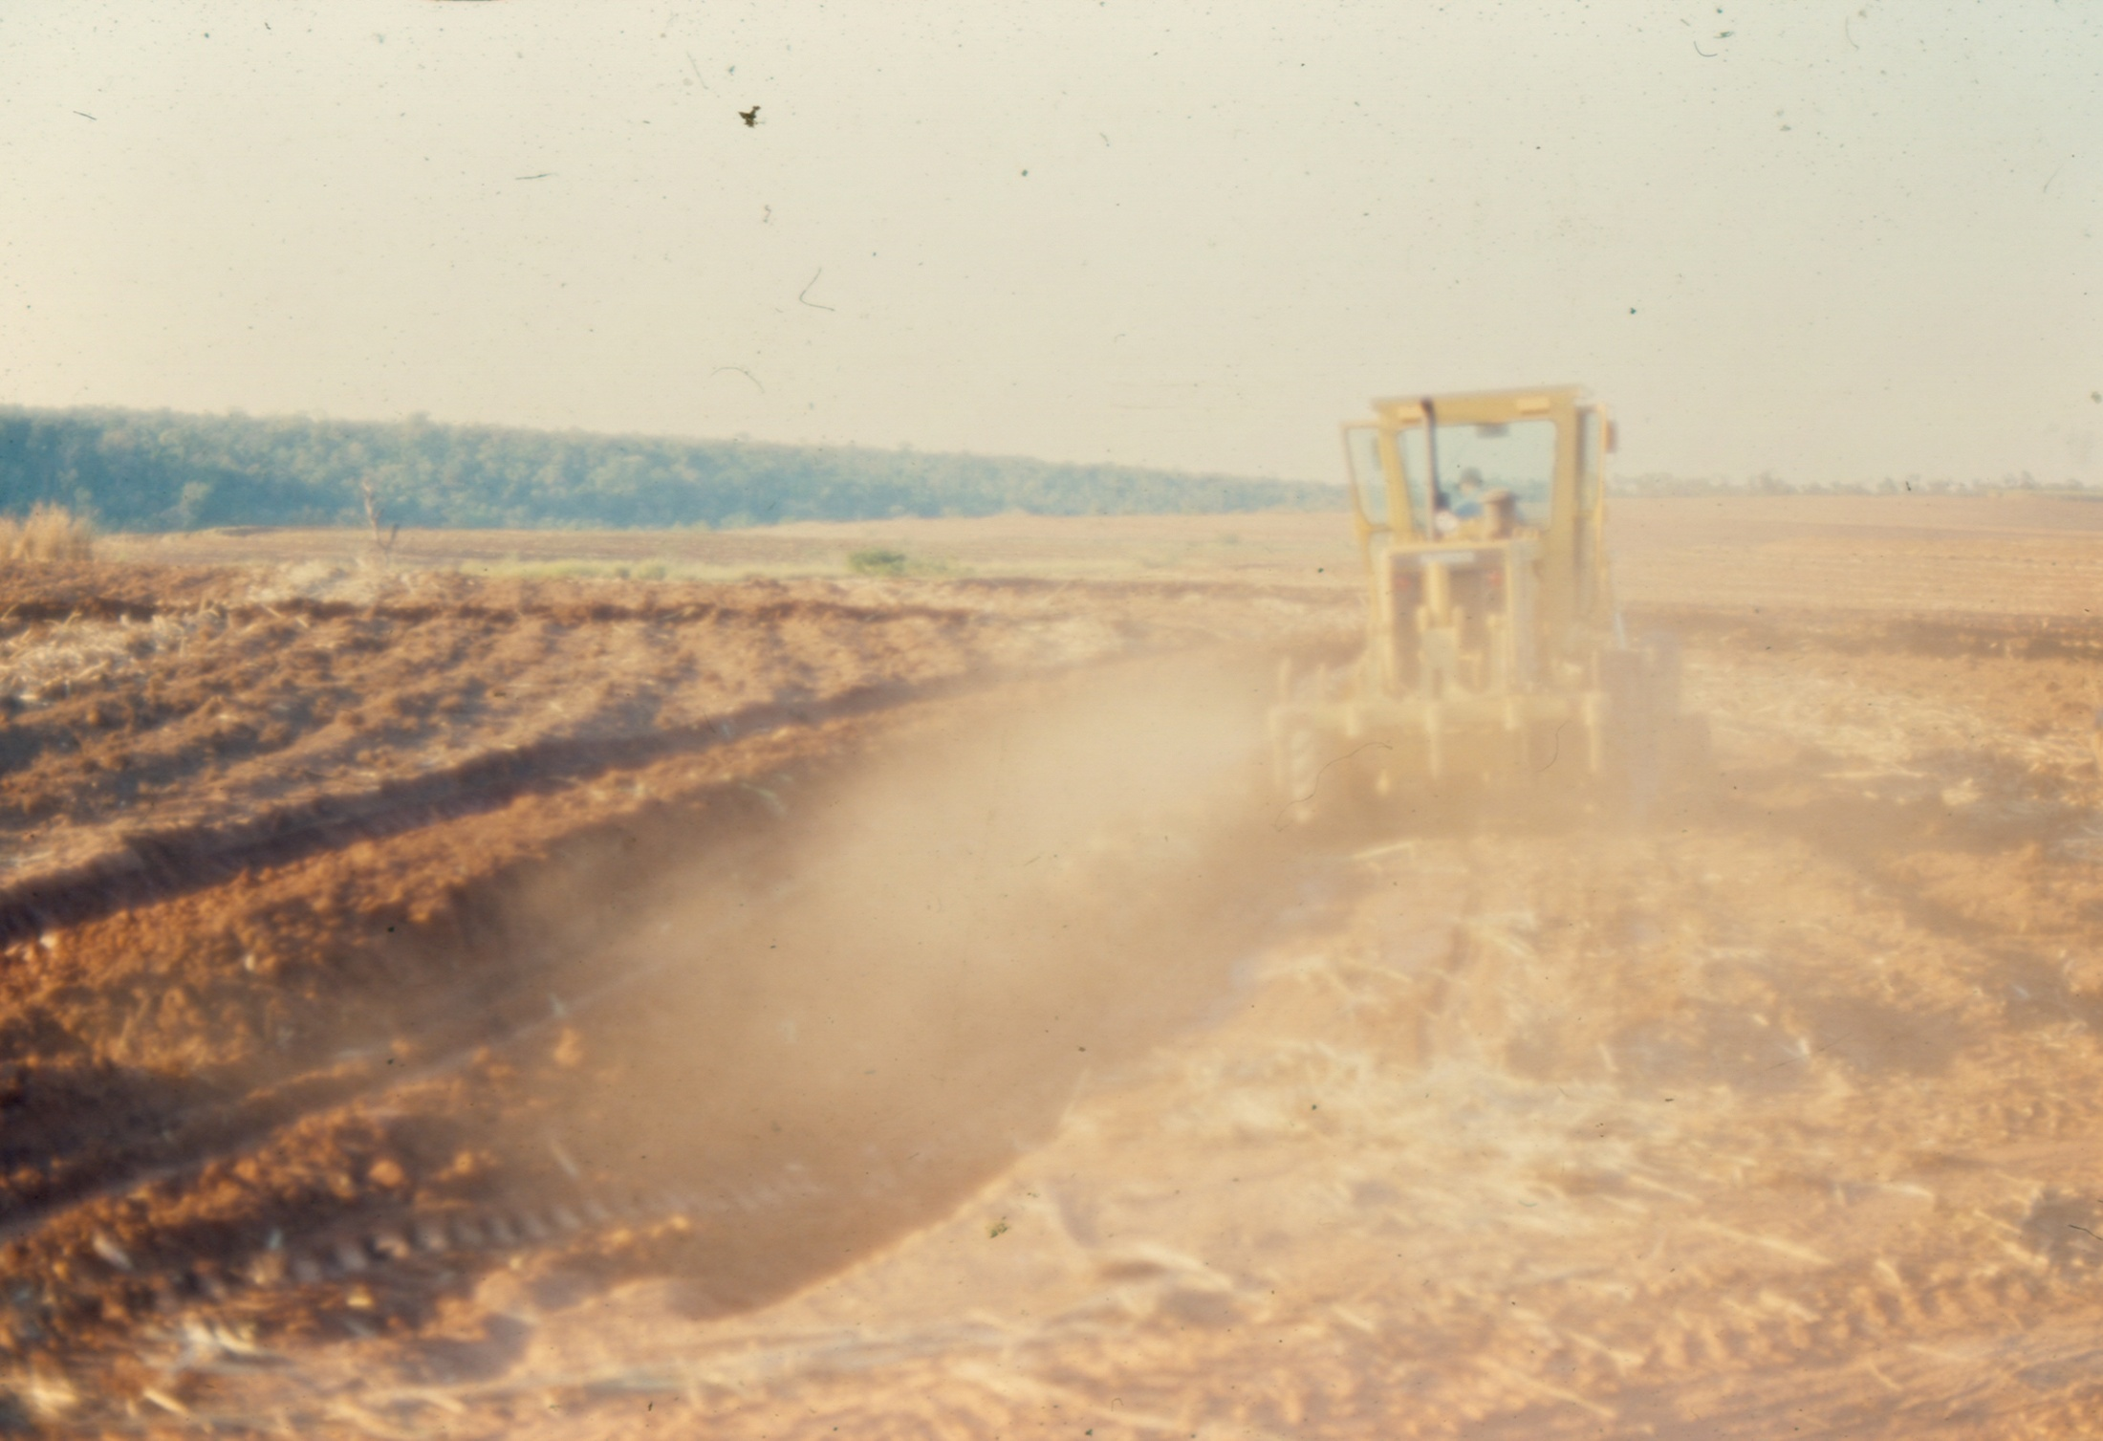
Construção: base larga

Slide 23
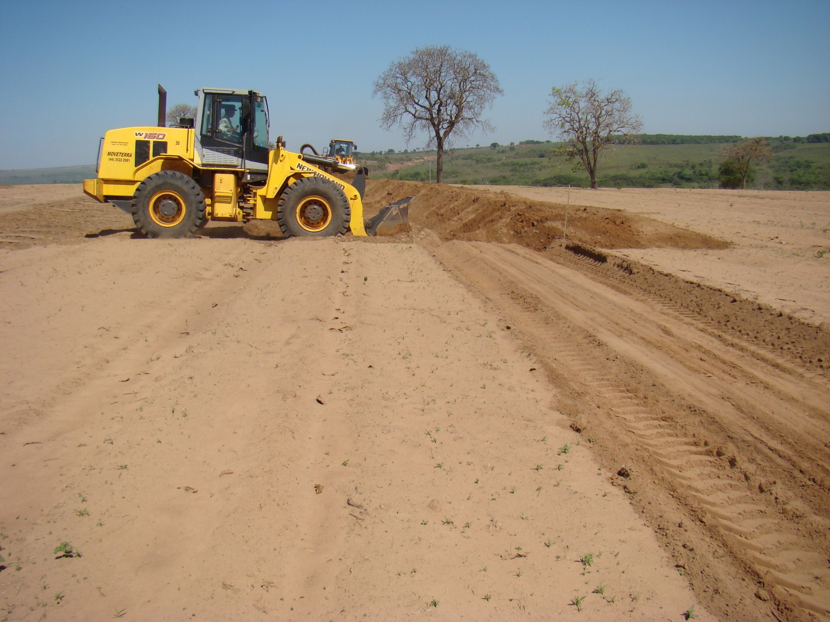
Construção: embutido

Slide 24
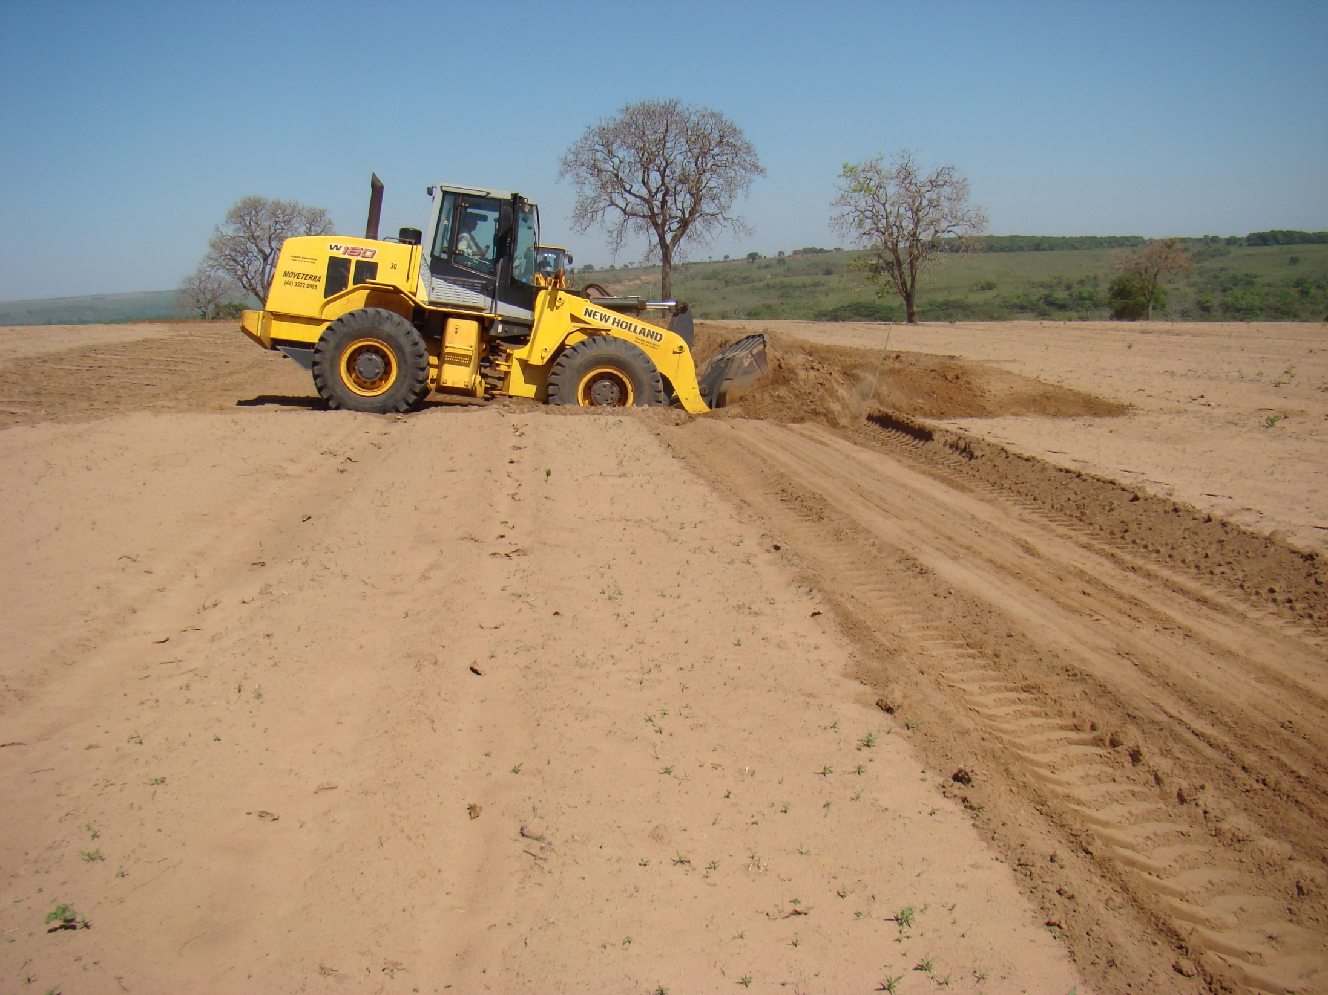
Construção: embutido

Slide 25
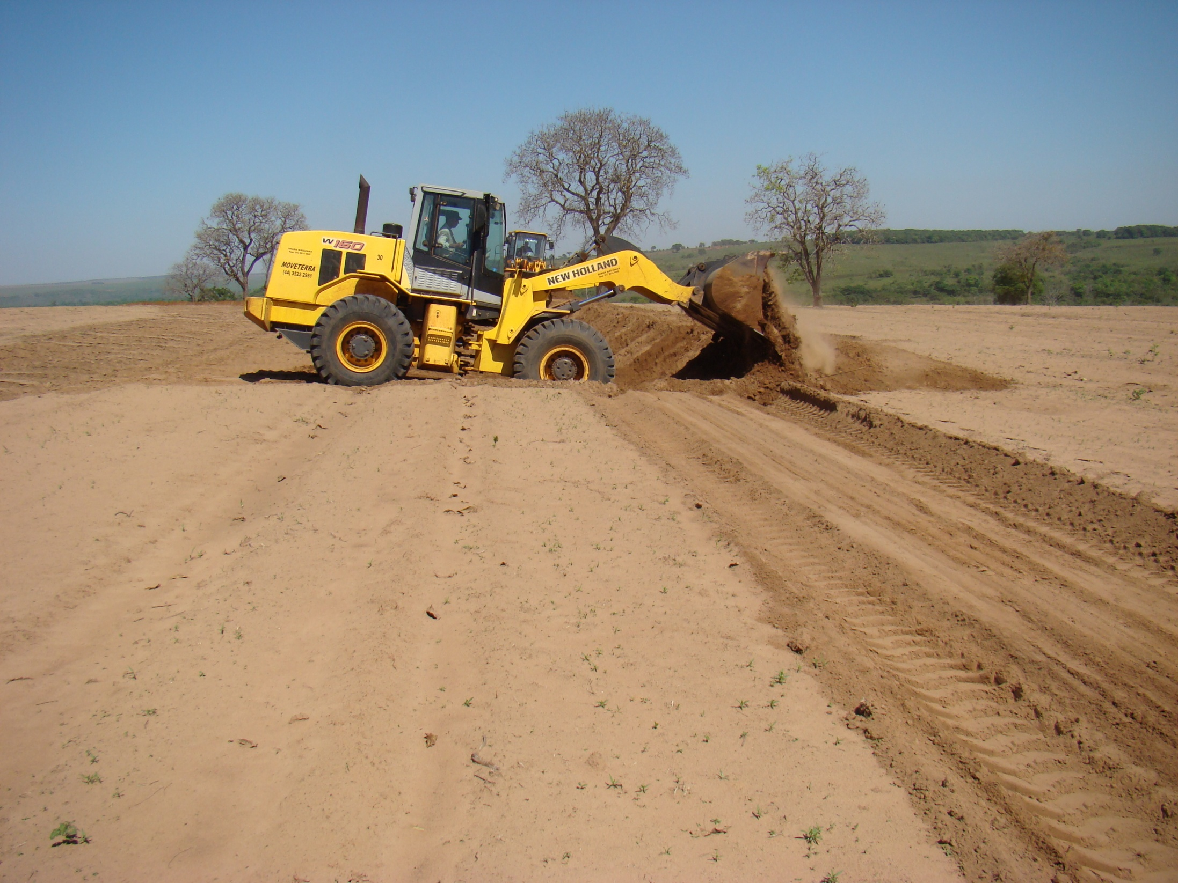
Construção: embutido

Slide 26
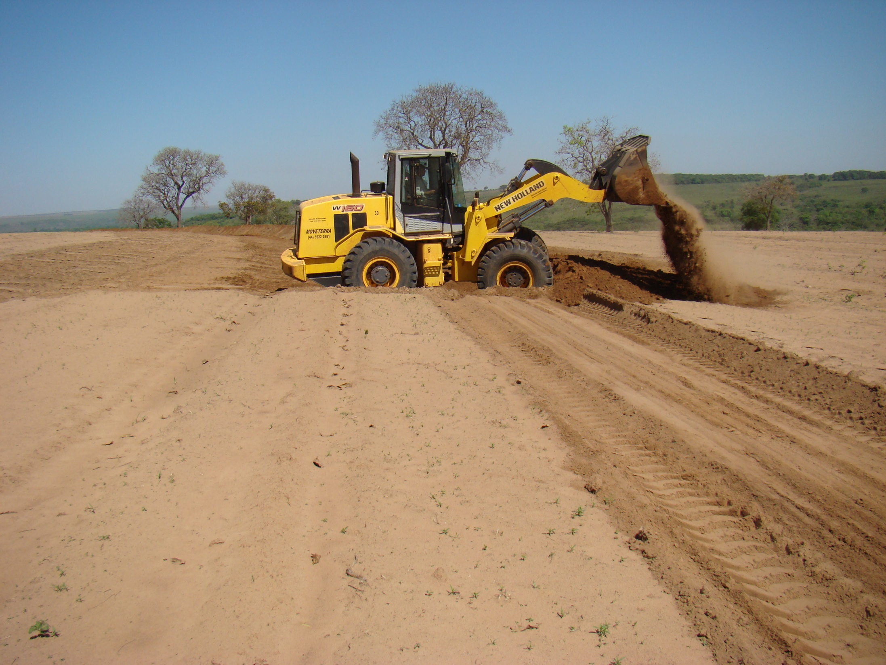
Construção: embutido

Slide 27
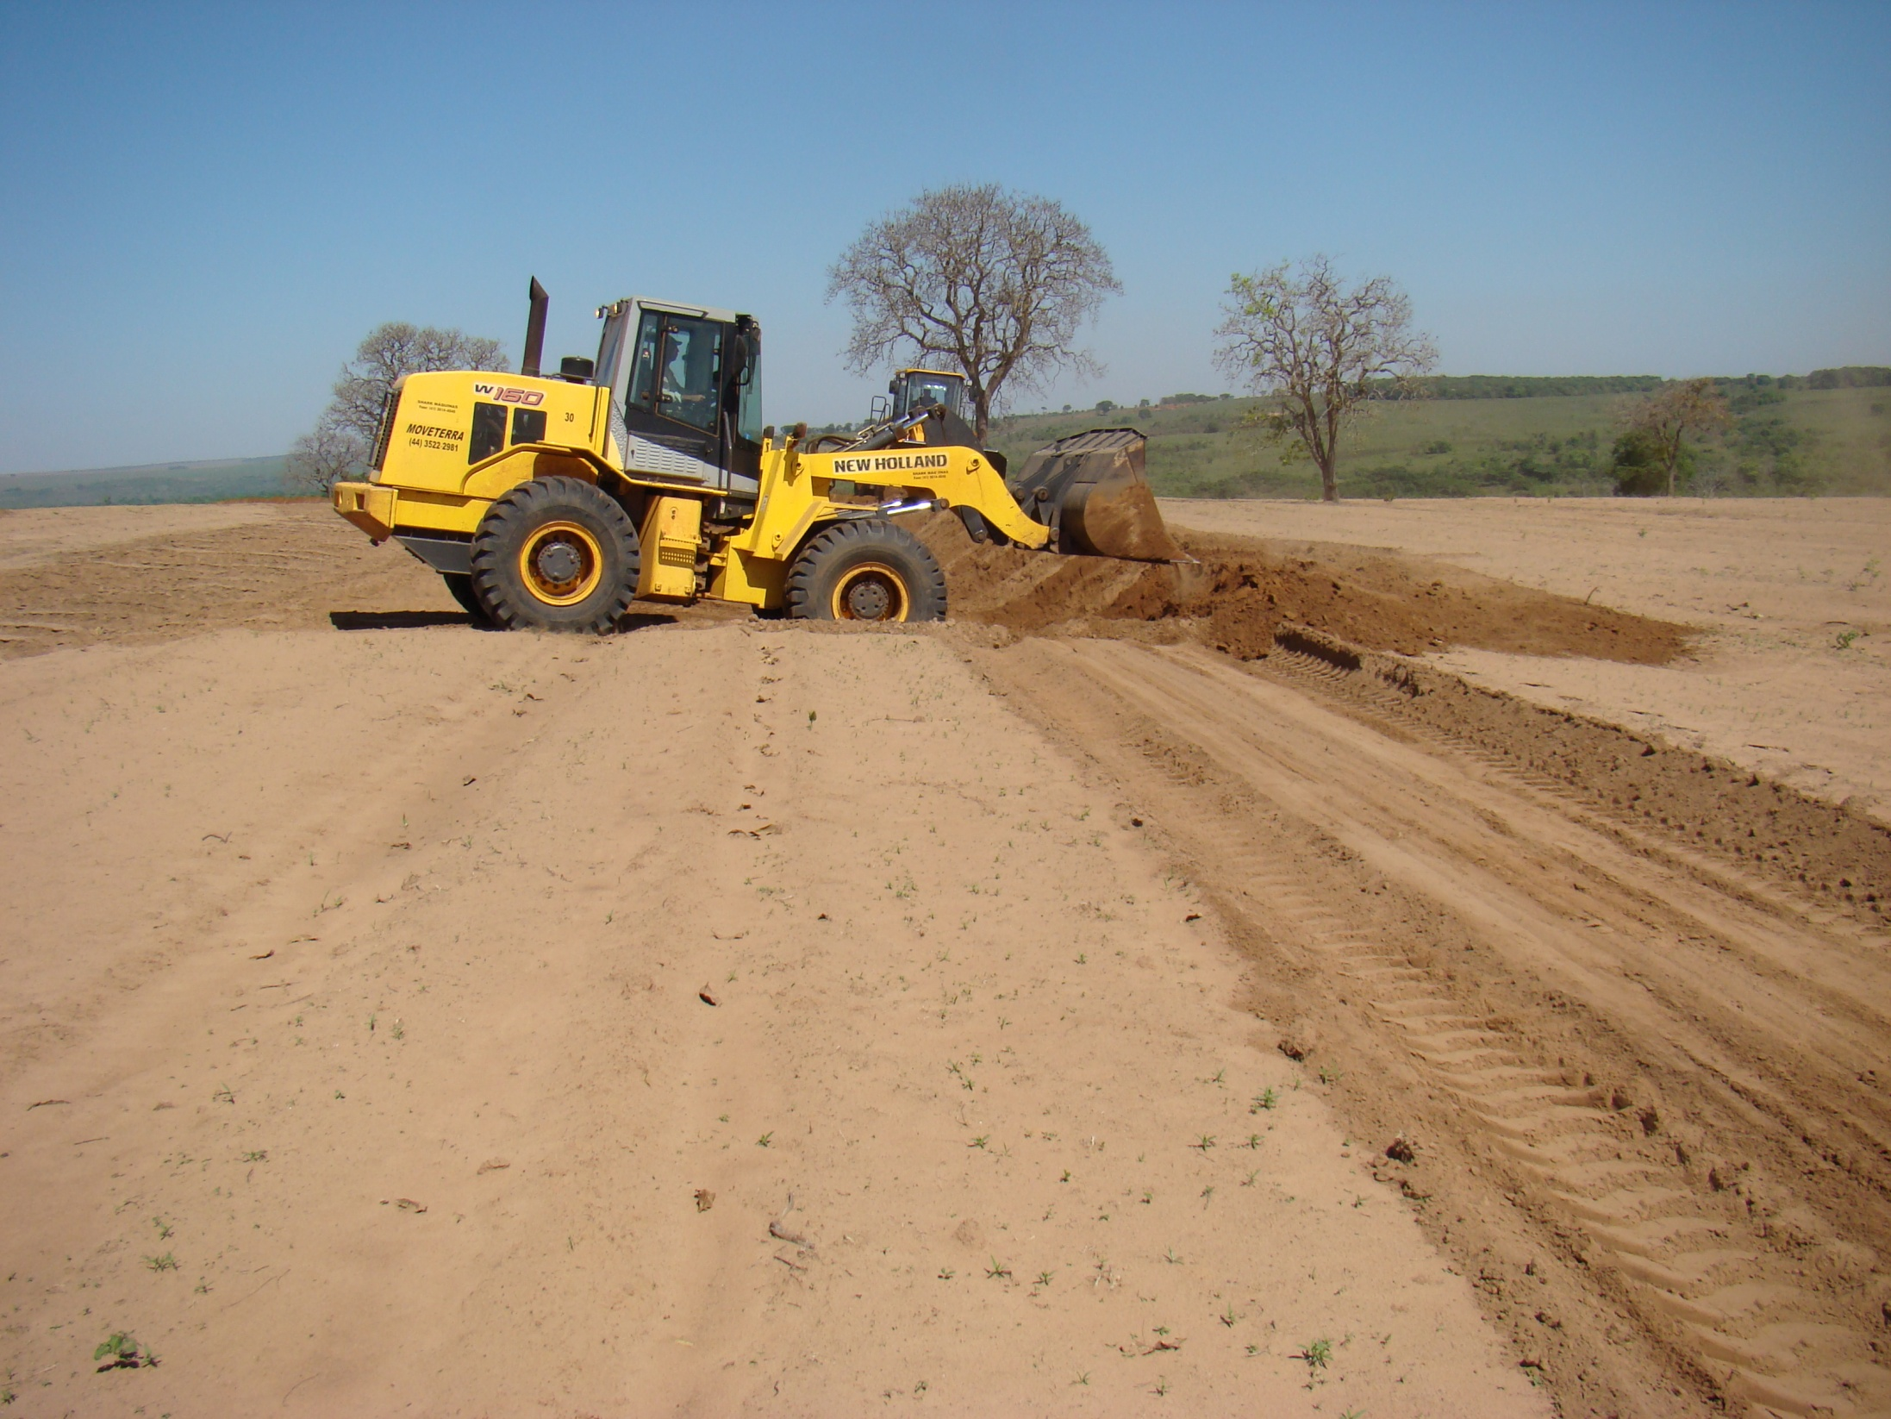
Construção: embutido

Slide 28
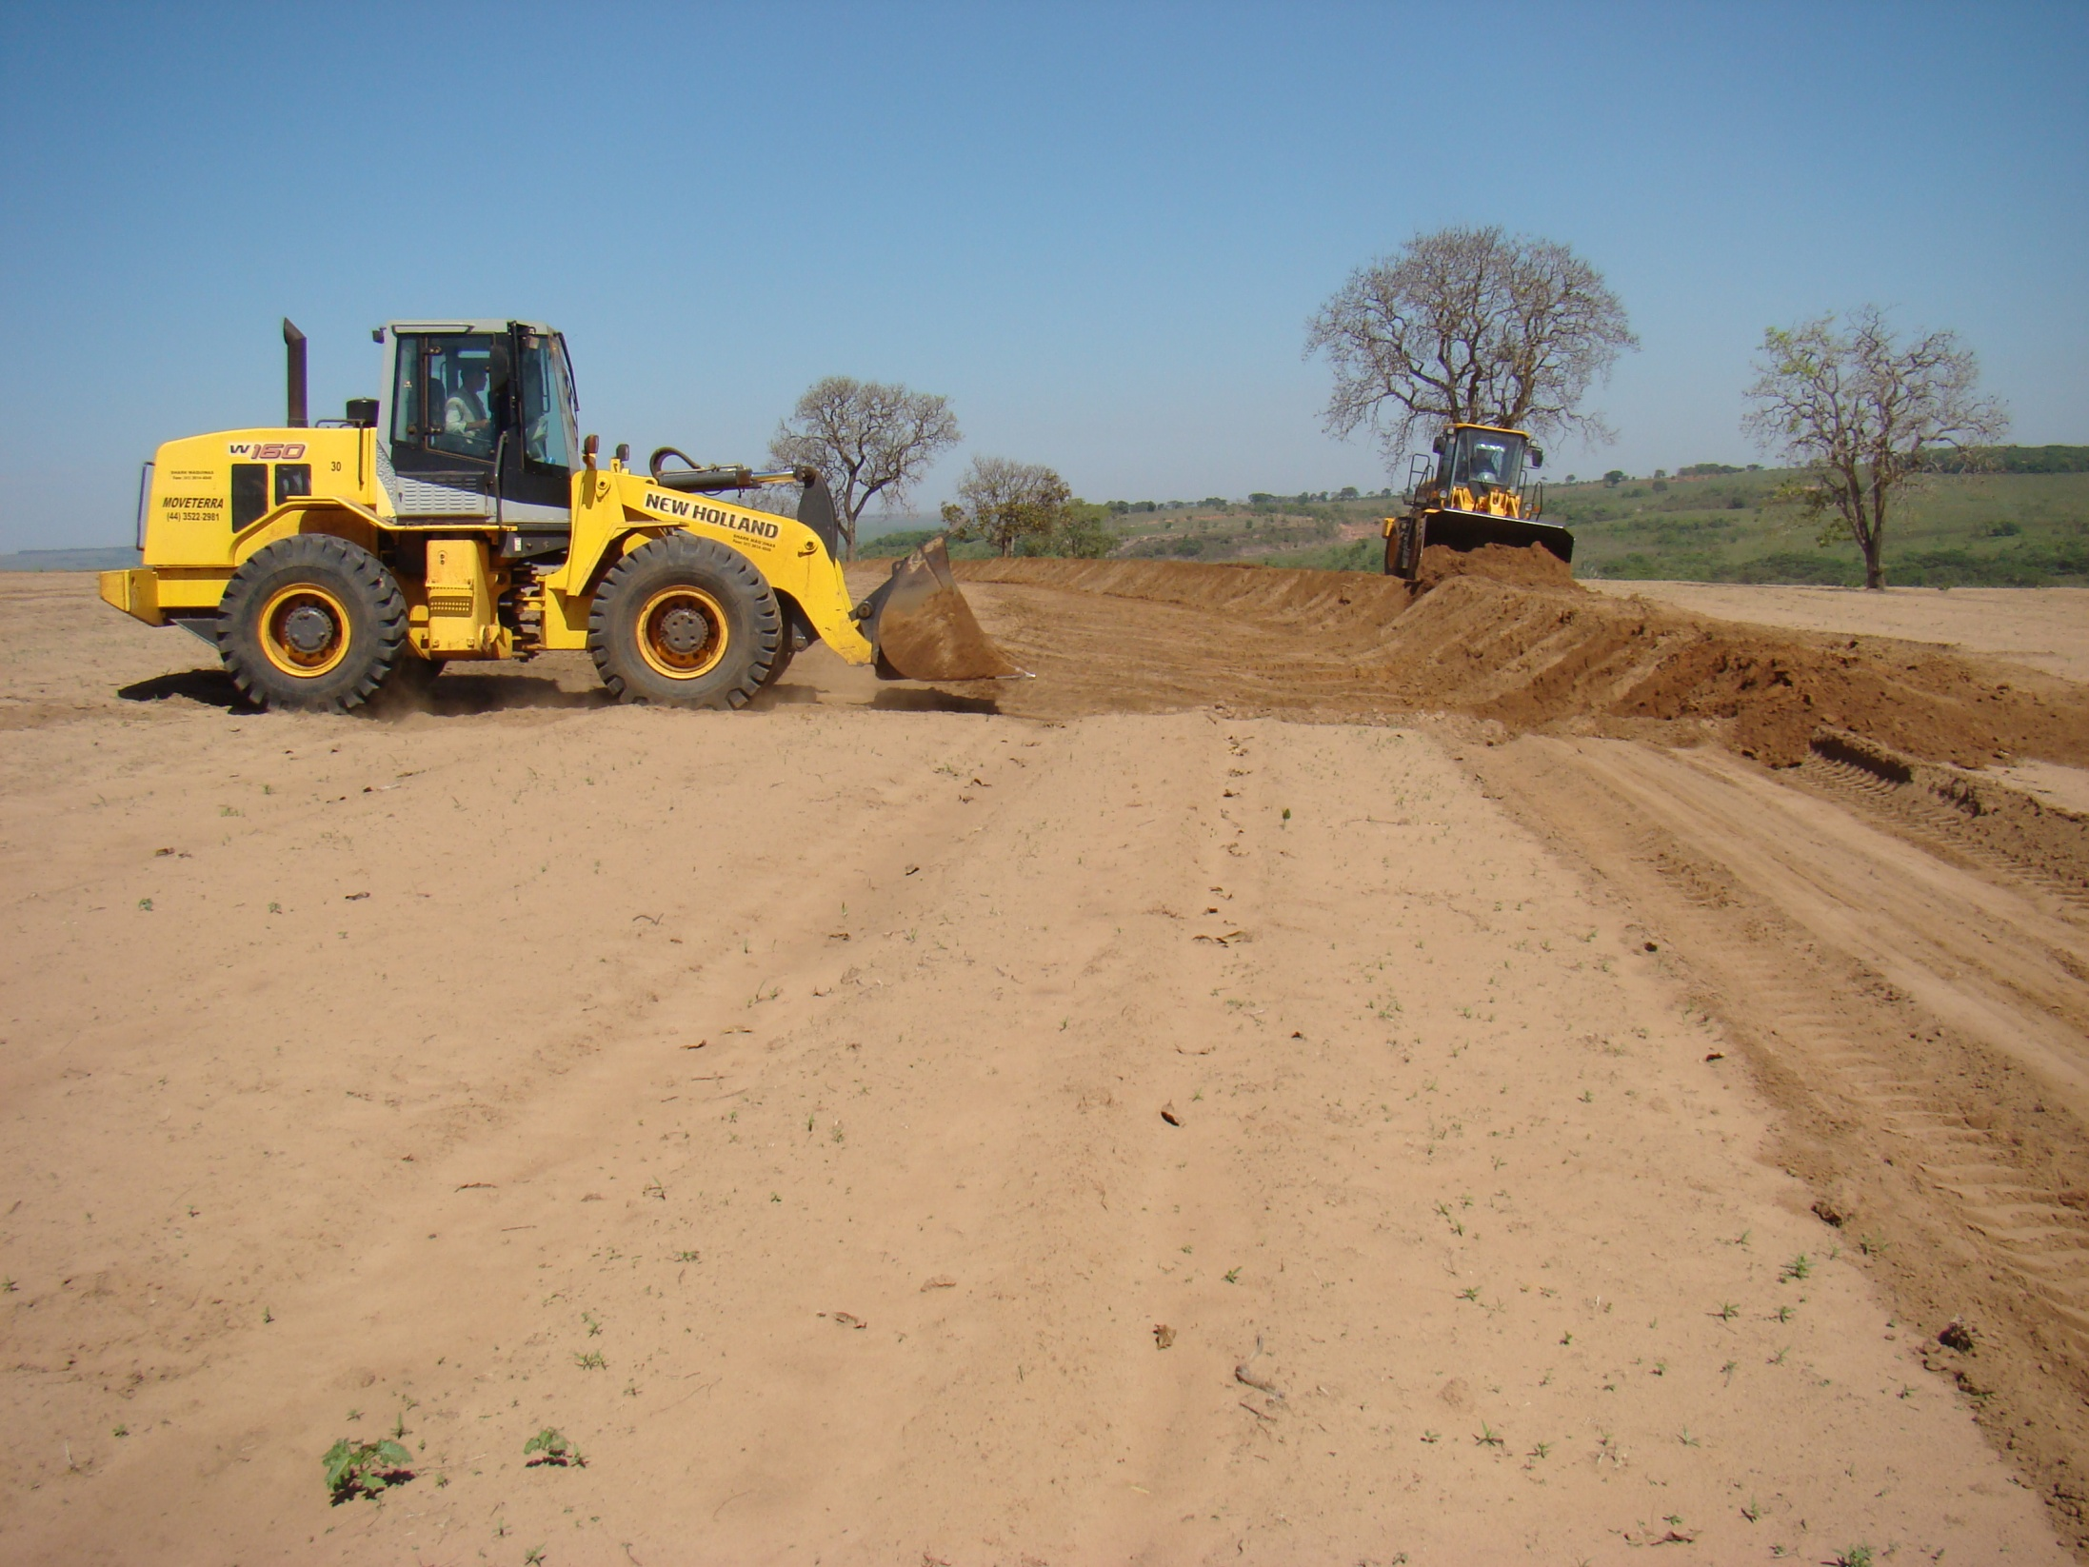
Construção: embutido

Slide 29
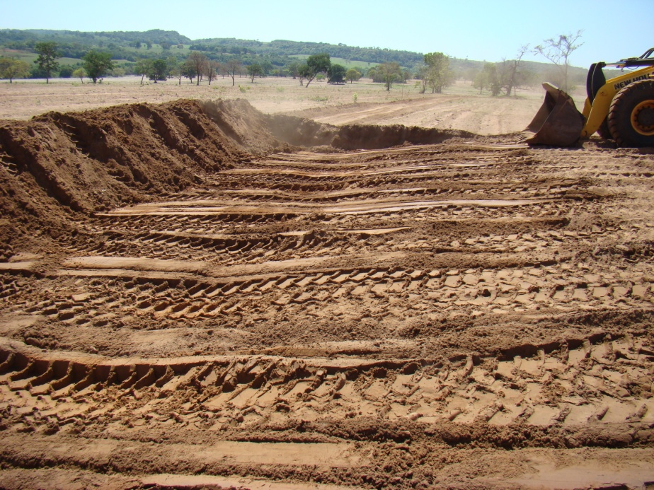
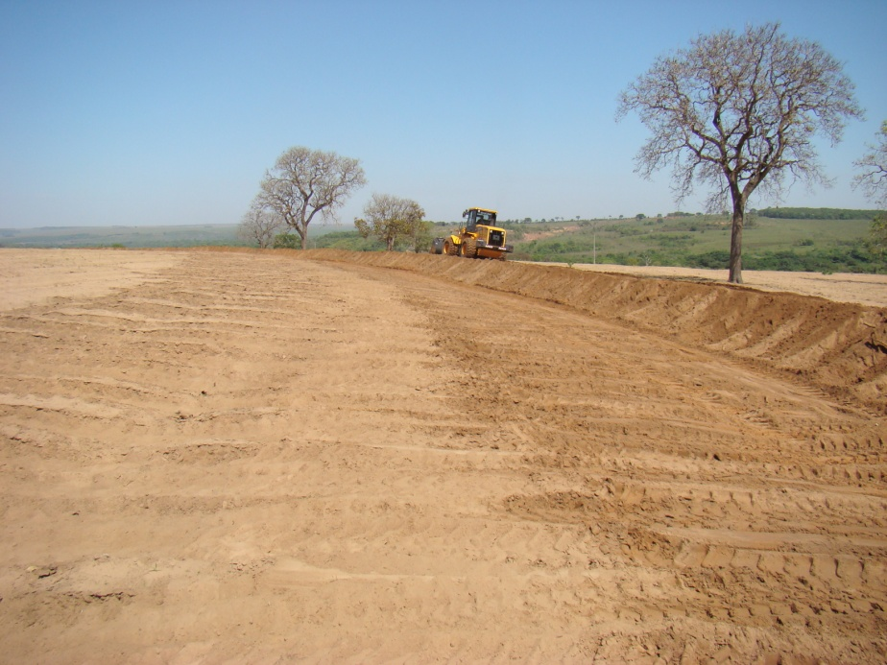

Slide 30
Dependendo do espaçamento e tamanho pode variar de R$ 200 a 350/ha

Slide 31
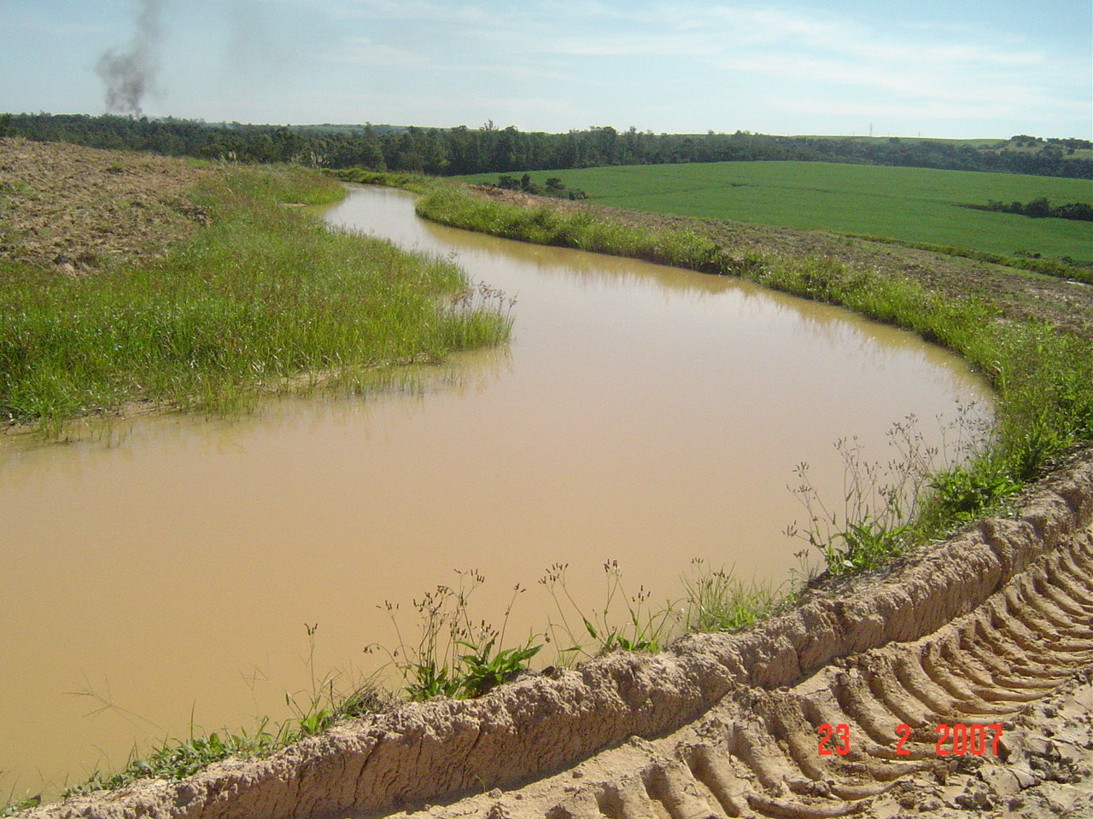
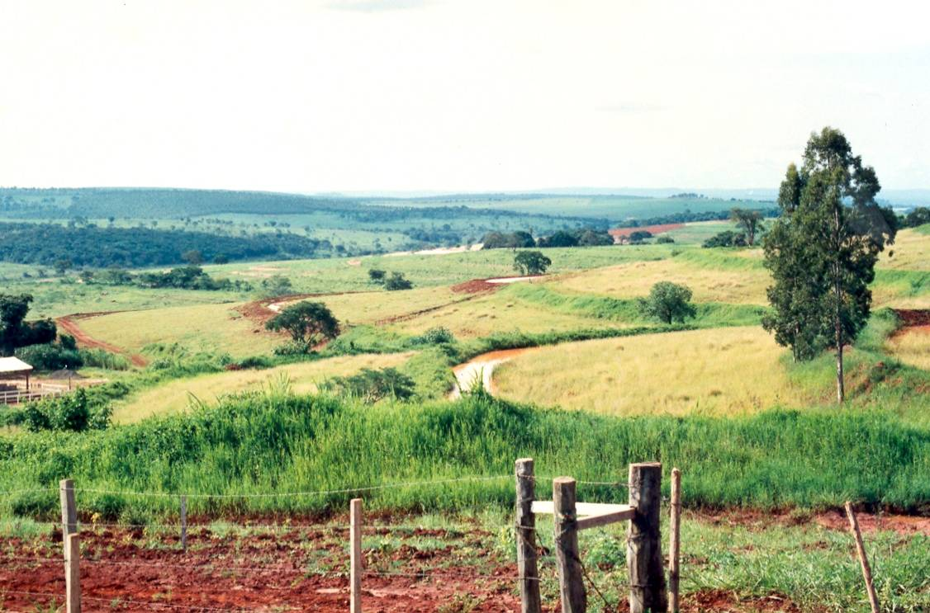
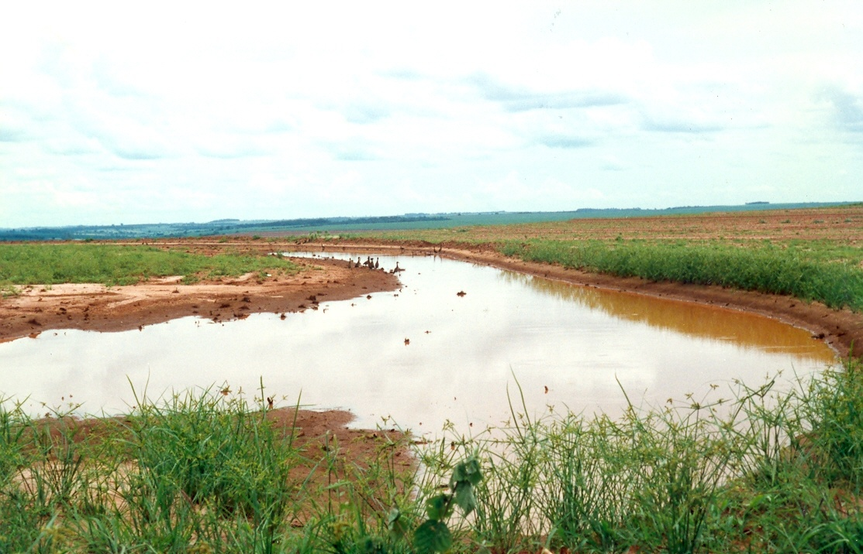
Funcionamento:
Infiltração: terraços em nível, curvas de nível, terraços de infiltração

Slide 32
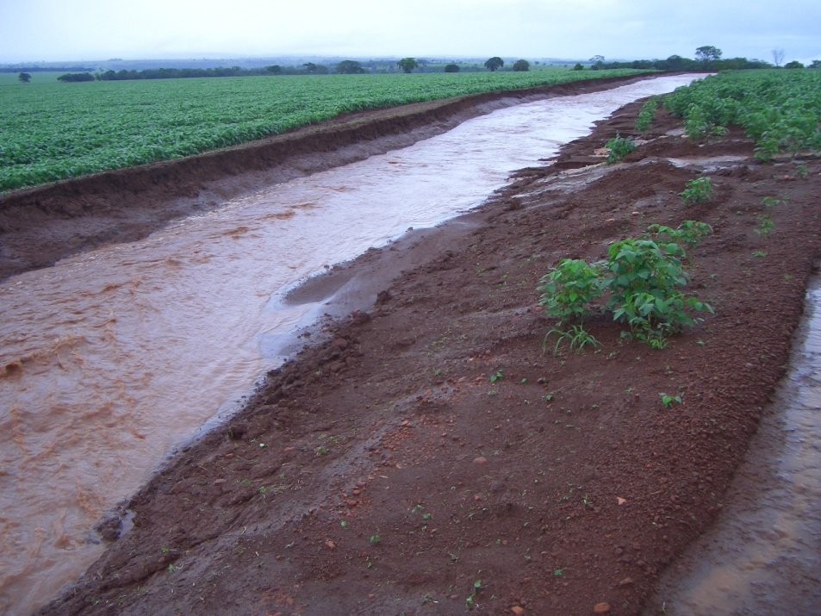
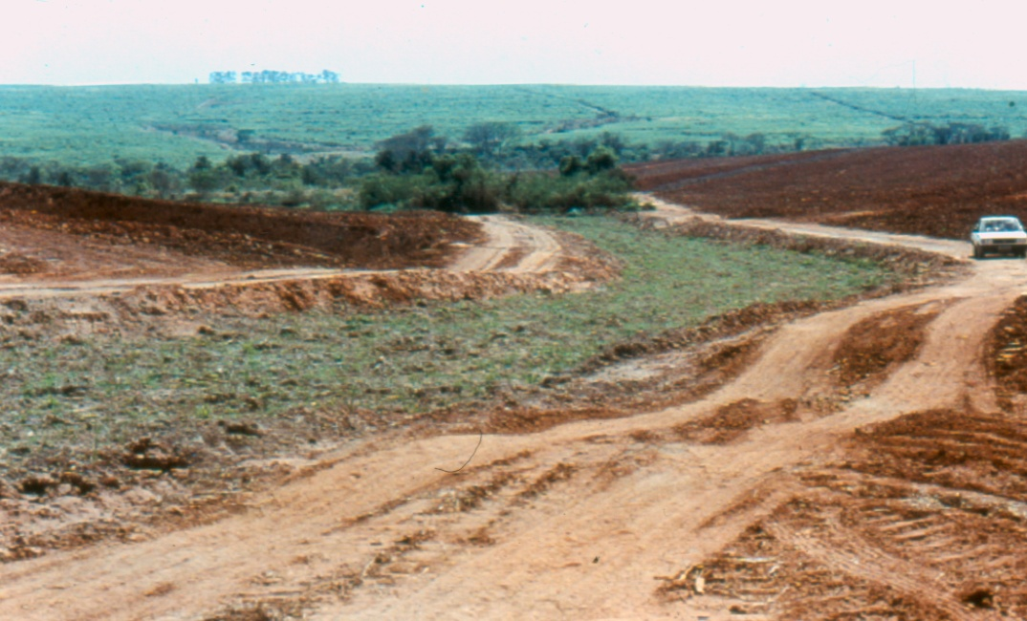
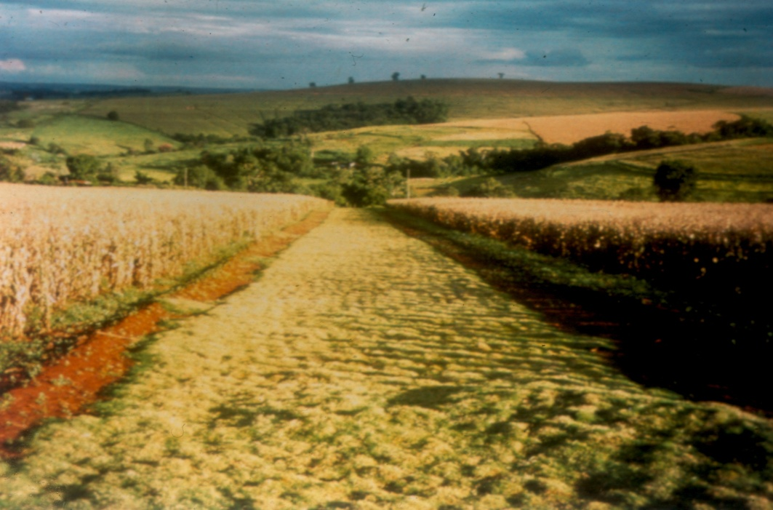
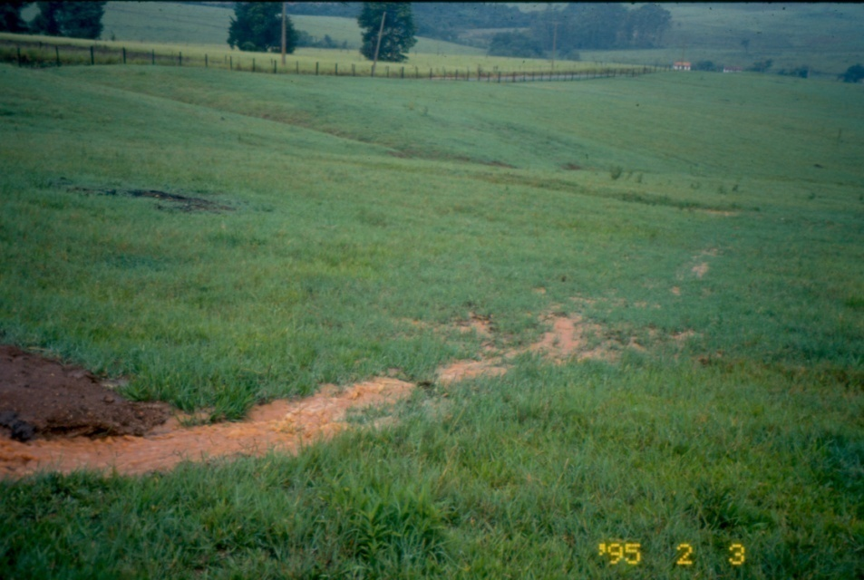
Funcionamento:
Drenagem: terraços em desnível, curvas em desnível, terraços de drenagem

Slide 33
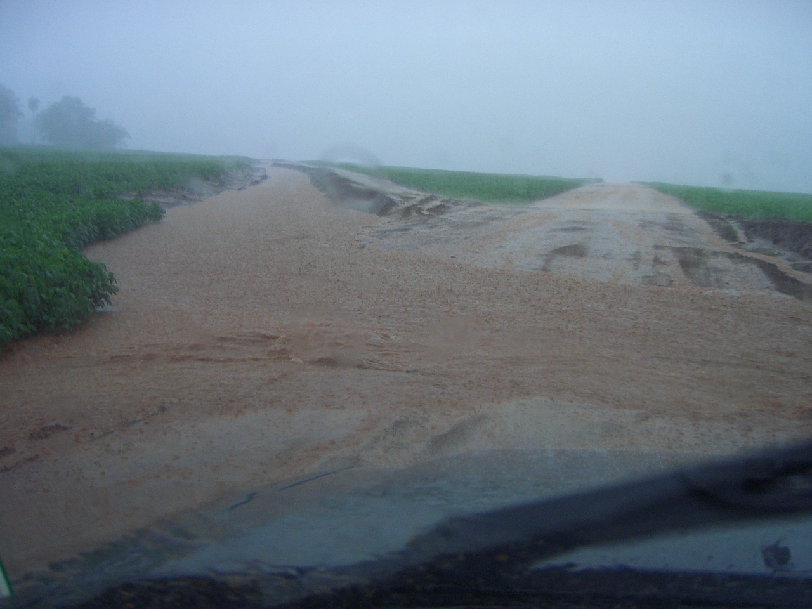
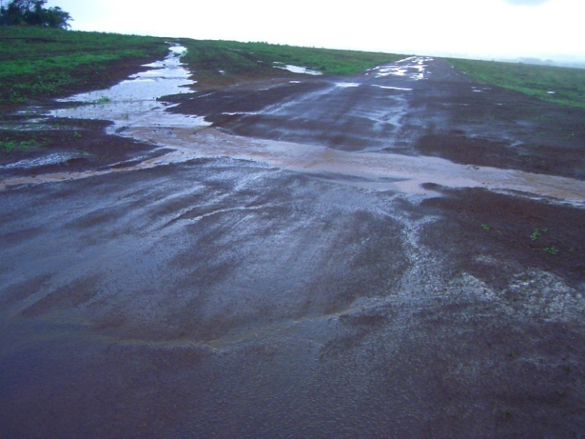

Slide 34
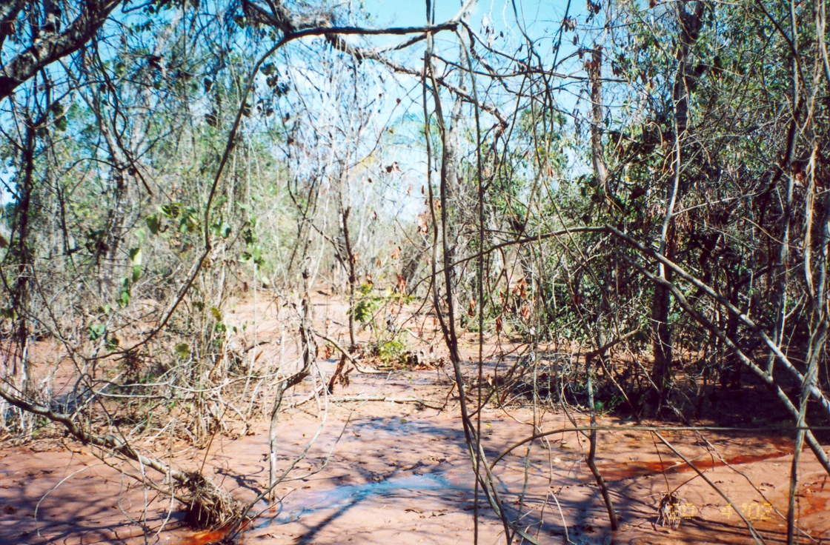
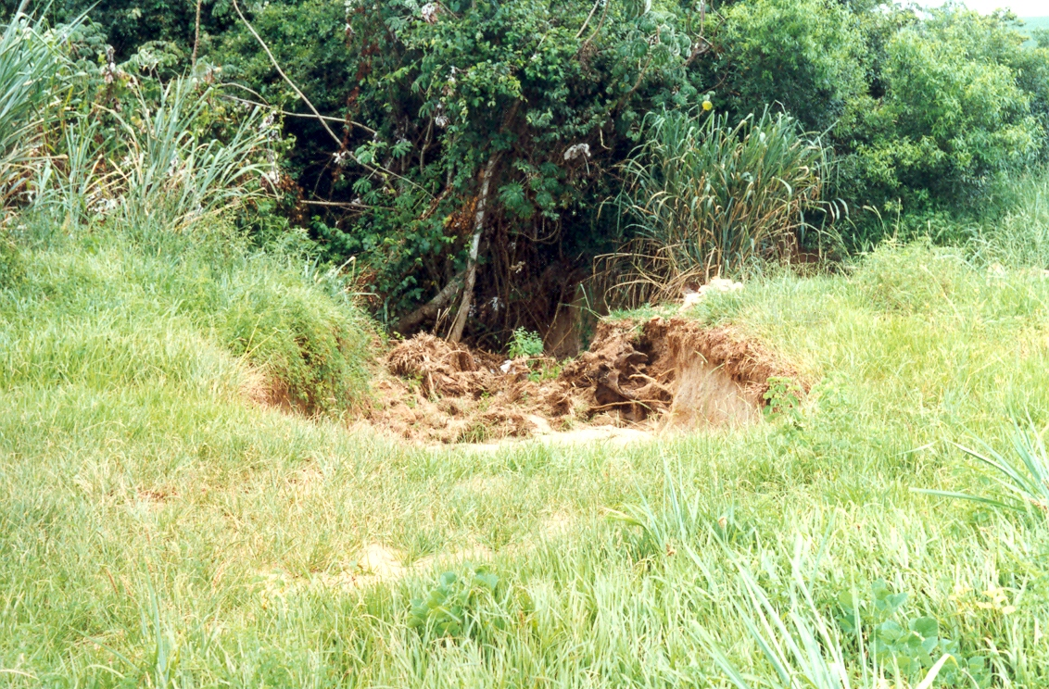
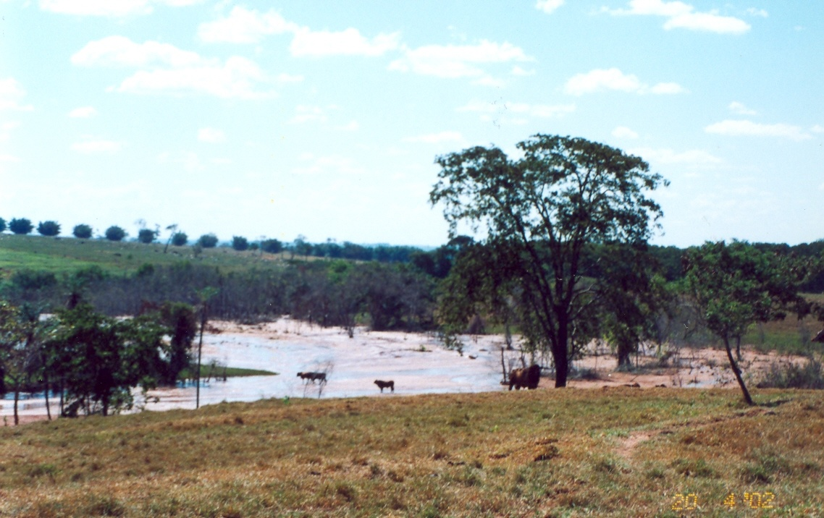

Slide 35
Espaçamento entre terraços, tamanho & projetos conservacionistas

Slide 36
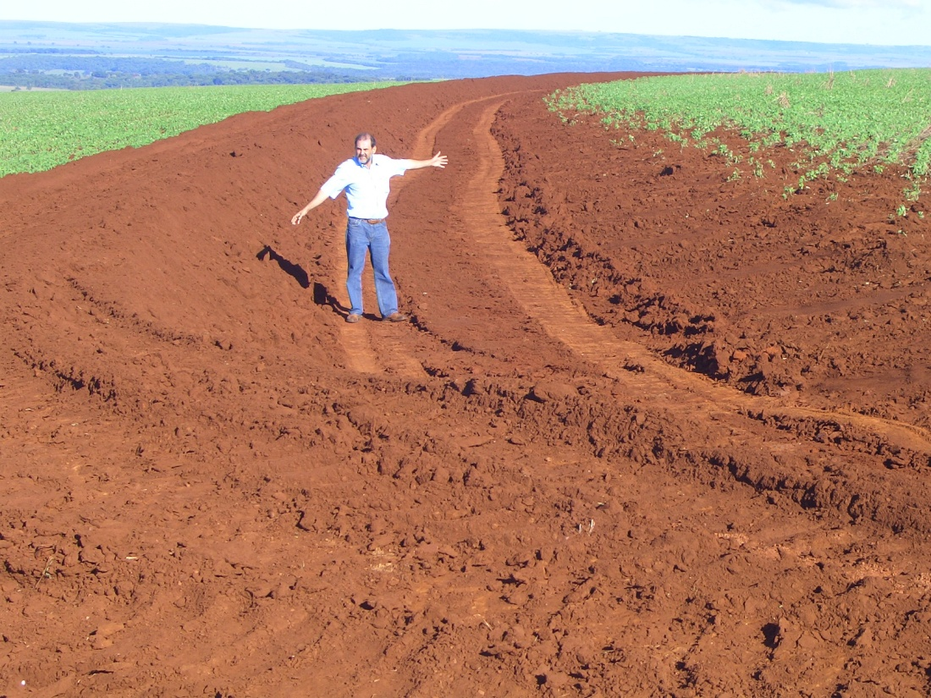
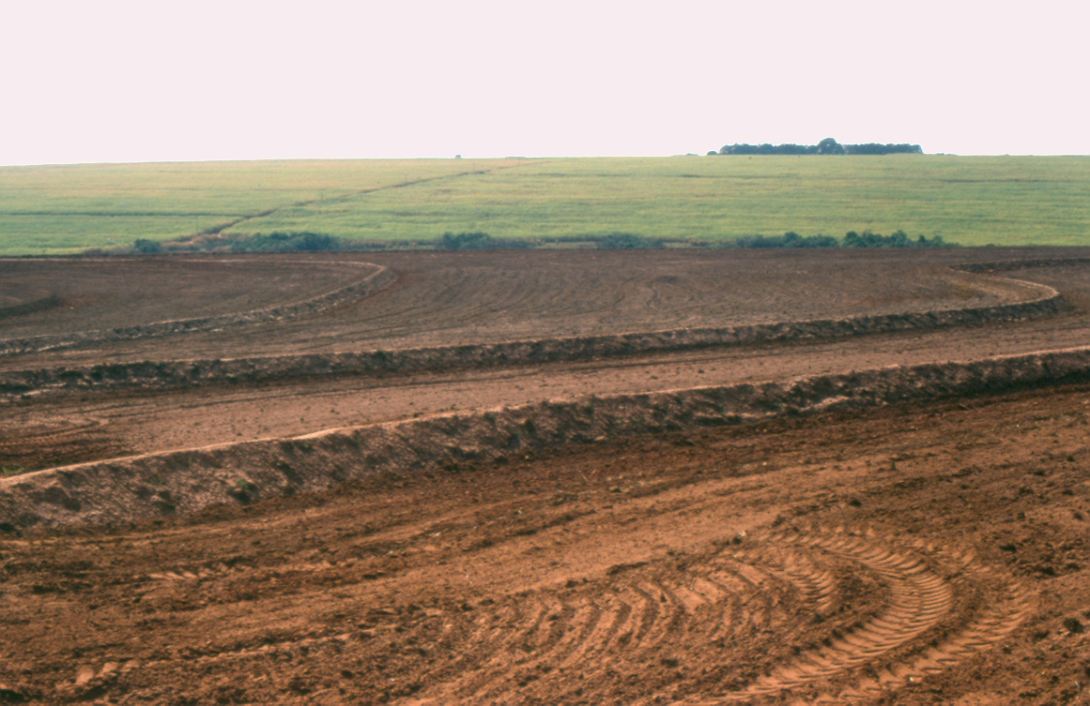
Capacidade de armazenagem: Terraços de Infiltração
(L x H)/2 = Arm
Arm/DH = Cap
L
H
Dh
Arm (L/m) /DH (m) = Cap (mm)

Slide 37
Capacidade de armazenagem: Terraços de Infiltração
(L x H)/2 = Arm
(6 x 0,8)/2 = 2,4 m²
ou 2.400 L/m
L = 6m
H = 0,8m
Dh = 70m
Arm (L/m) /DH (m) = Cap (mm)
2.400 / 70 = 34mm

Slide 38
Cálculo de espaçamento de terraços de infiltração
Seção (L/m) / AR (mm) = DH (m)
AR₁ = AR₂
Valores de referência: 25 a 45 mm de enxurrada (60 a 100 mm de precipitação)
2
1

Slide 39




TERRAÇOS PSICOLÓGICOS

Slide 40
Principias problemas práticos:

Slide 41




Principais problemas: Drenagem
Dimensionamento complexo

Slide 42



Slide 43



